Slide 1
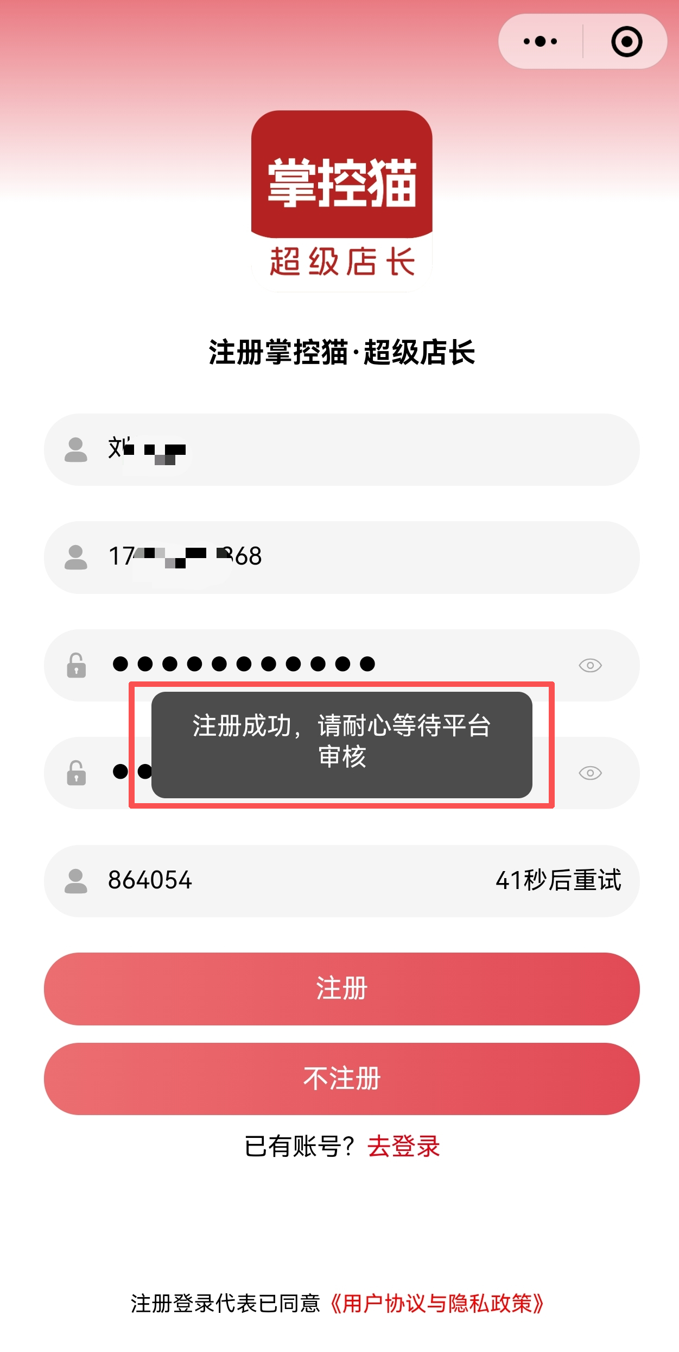
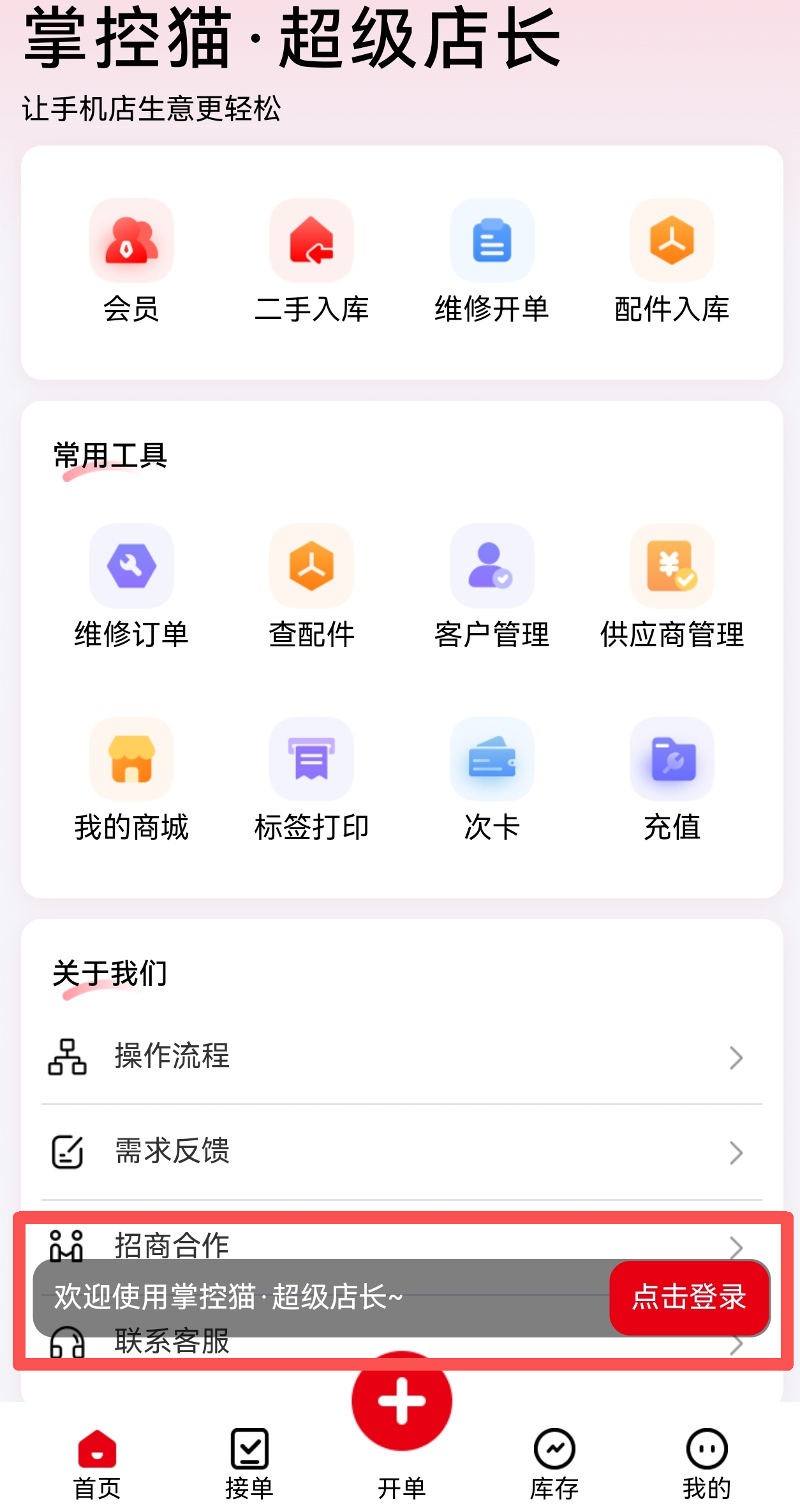
第一步：微信小程序搜索掌控猫 —点击登录—我要注册（填好注册资料之后把账号发给运营技术后台审核）

Slide 2
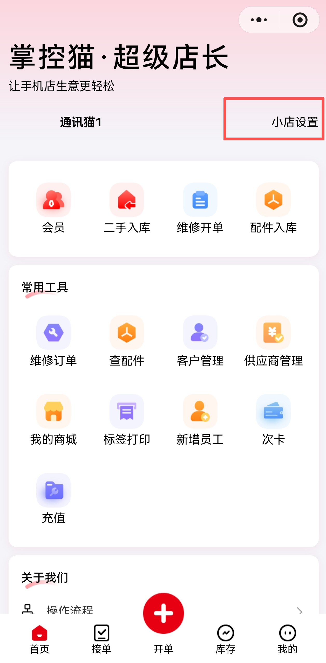
第二步：登录成功—小店设置好基本信息
欢迎使用掌控猫超级店长，掌控猫致力于让手机店生意更轻松，核心功能覆盖小店会员管理，库存管理，销售统计，维修统计和财务统计的等全流程

Slide 3
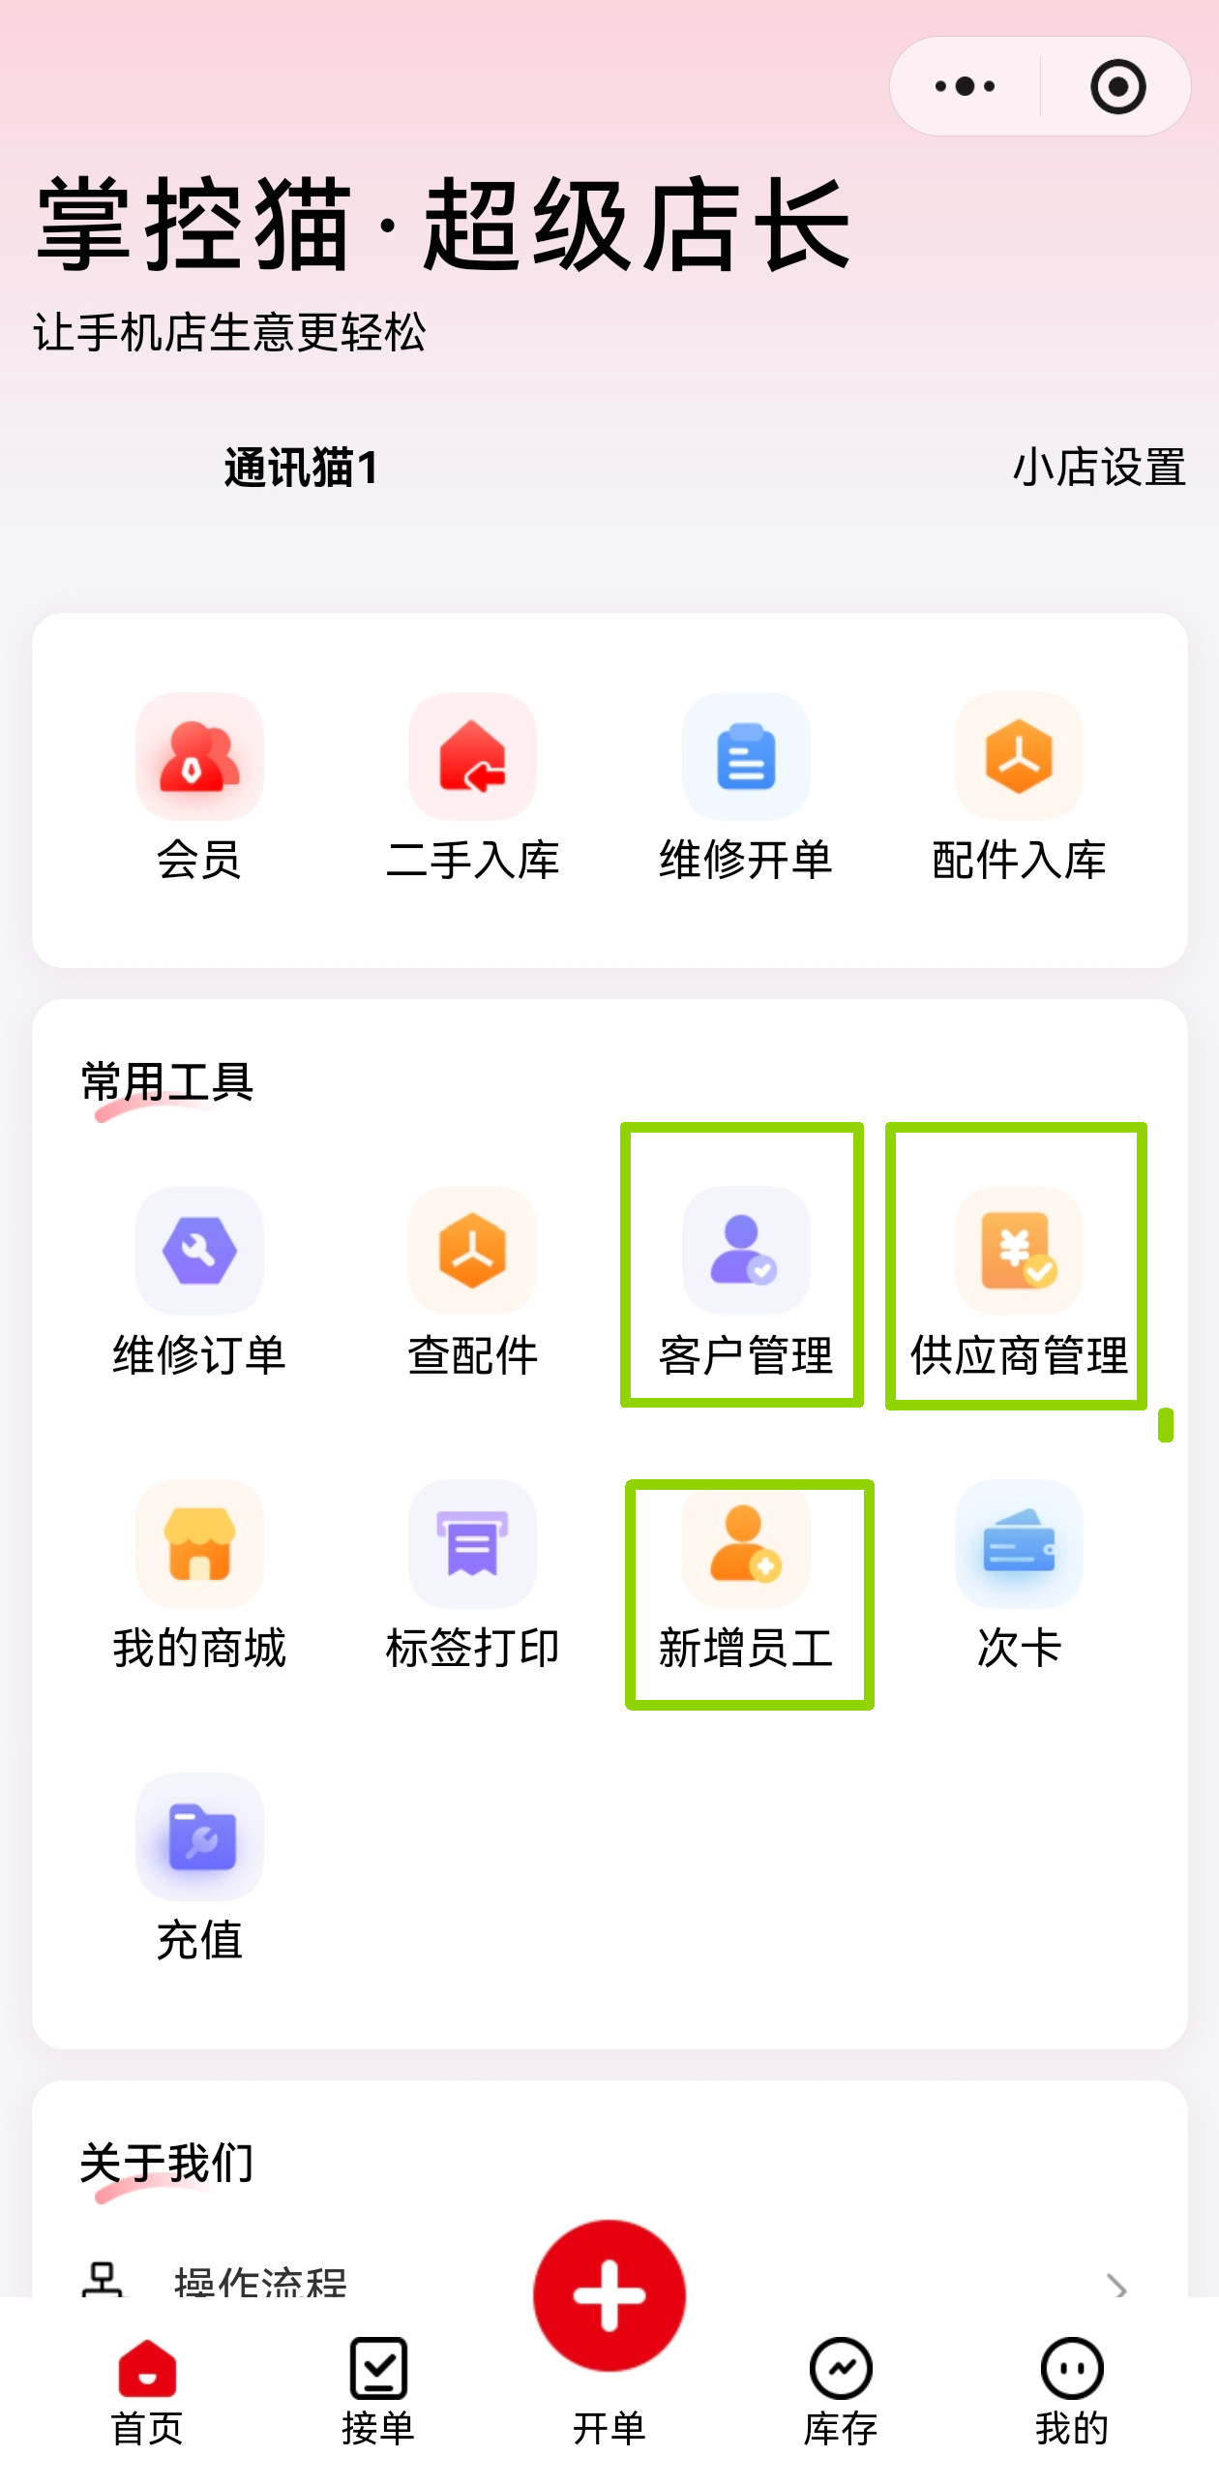
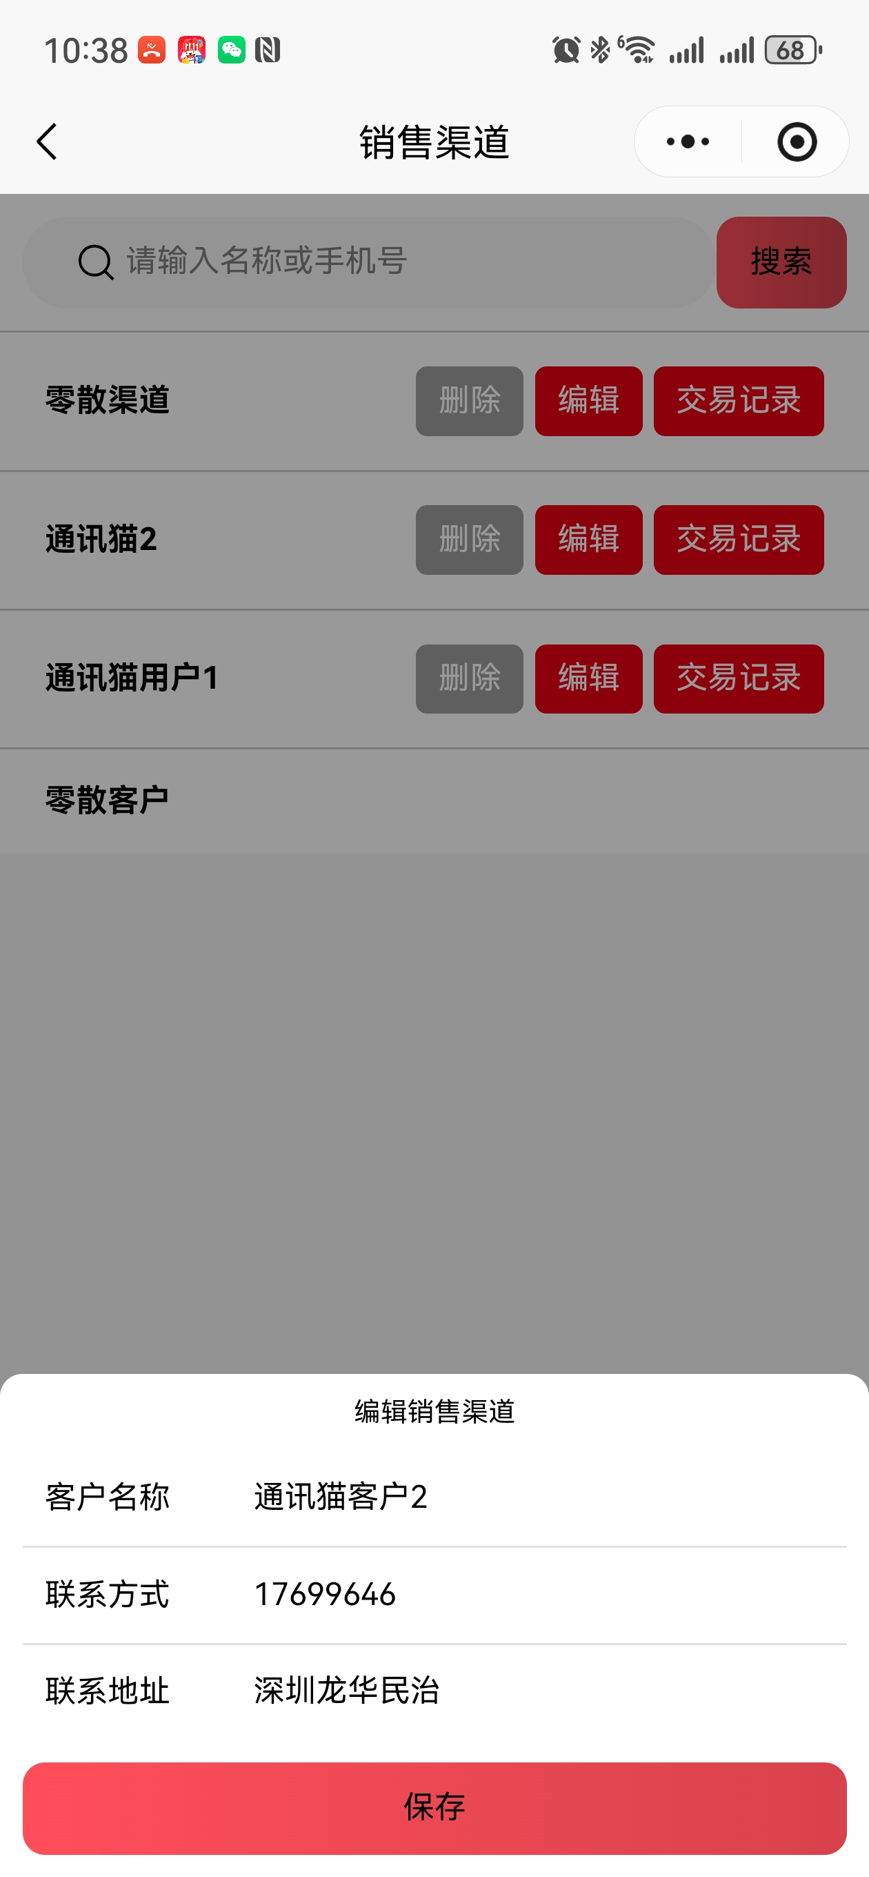
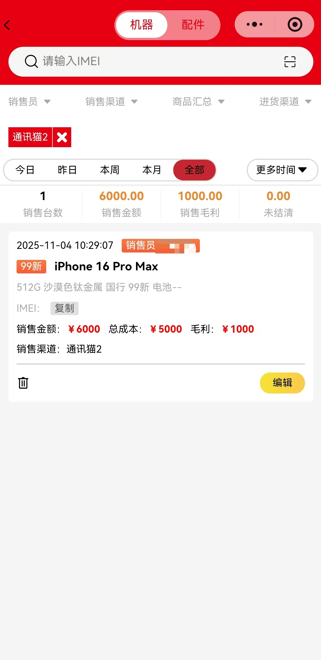
第三步：填好客户资料和供应商管理并新增员工
客户和供应商可以根据店里业务来区分，后期随时可以根据客户和供应商情况进行编辑
点击交易记录，可以查询对应客户的交易记录

Slide 4
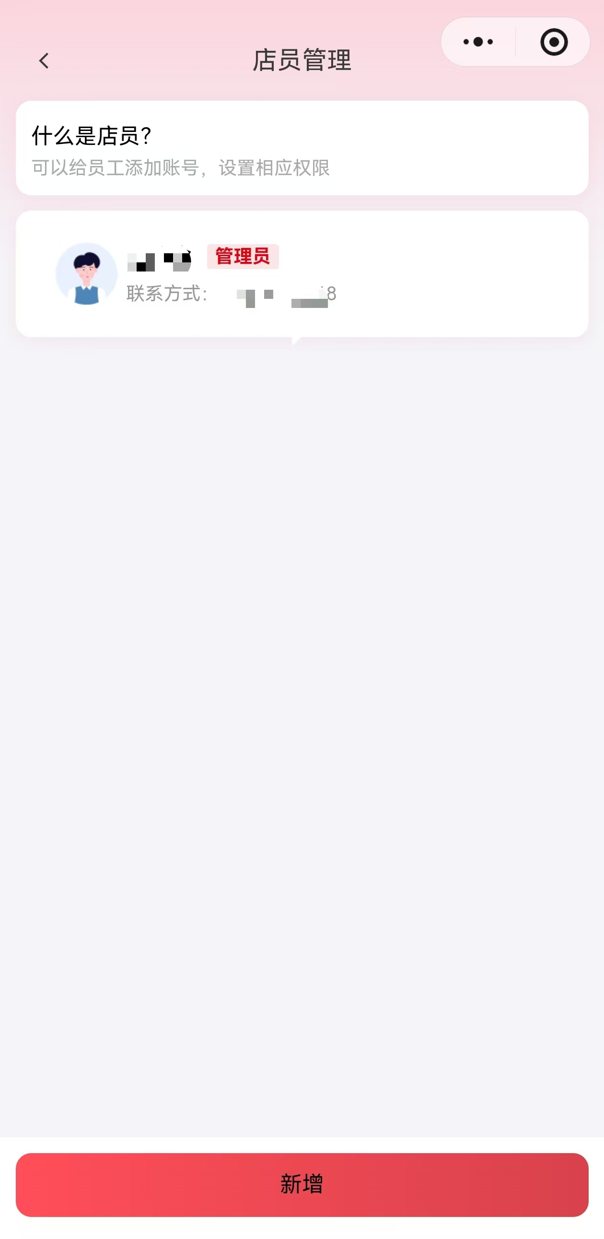
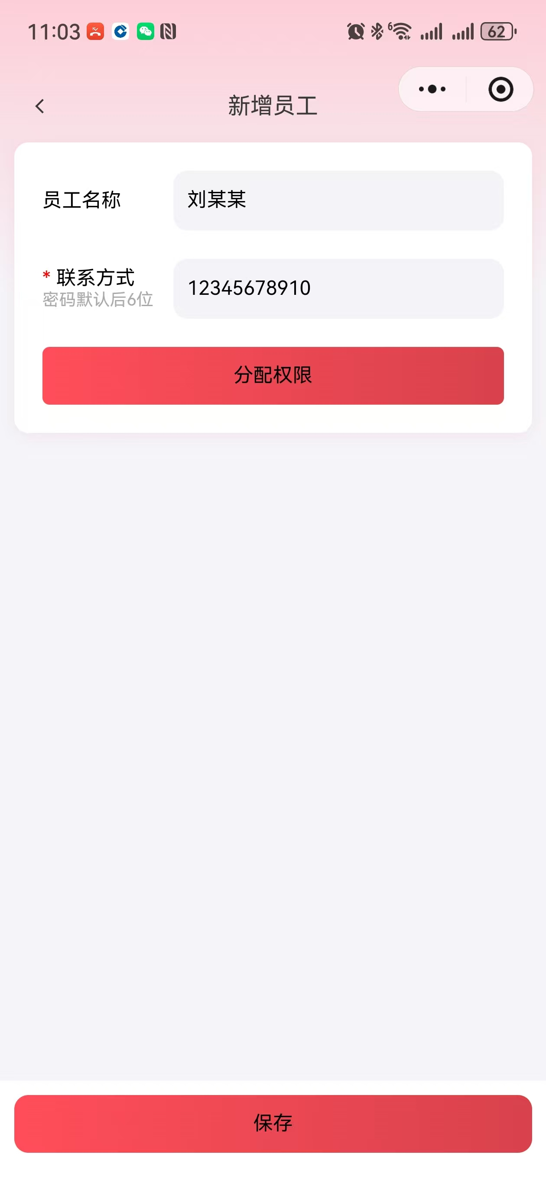
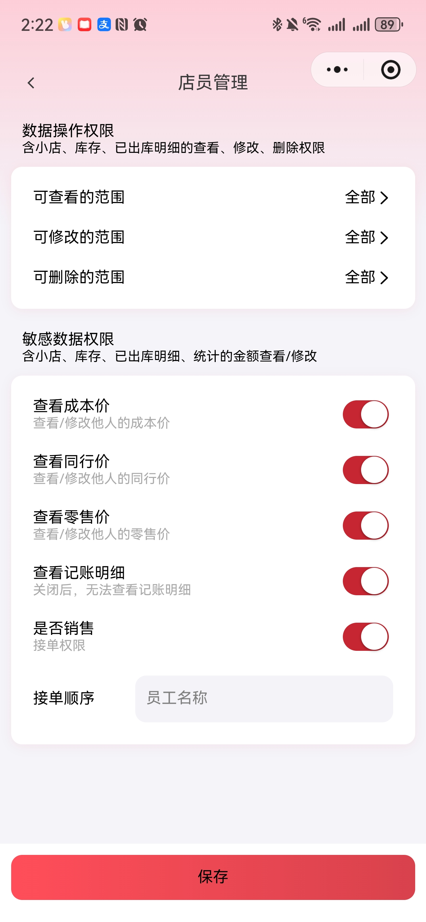
员工权限新增
员工新增要分配权限，设置可见，可修改，可删除的权限。接单顺序是接单中心分配客户的顺序
店员管理可以进行员工增加，离职的员工要记得及时删除
填好员工资料，密码默认是手机号后6位

Slide 5
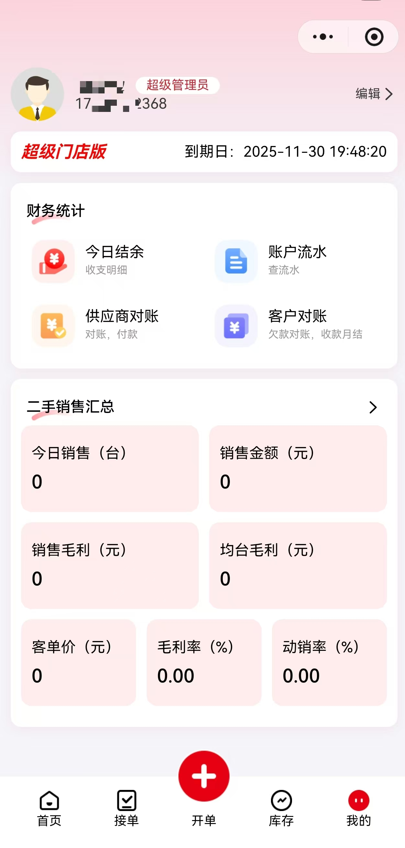
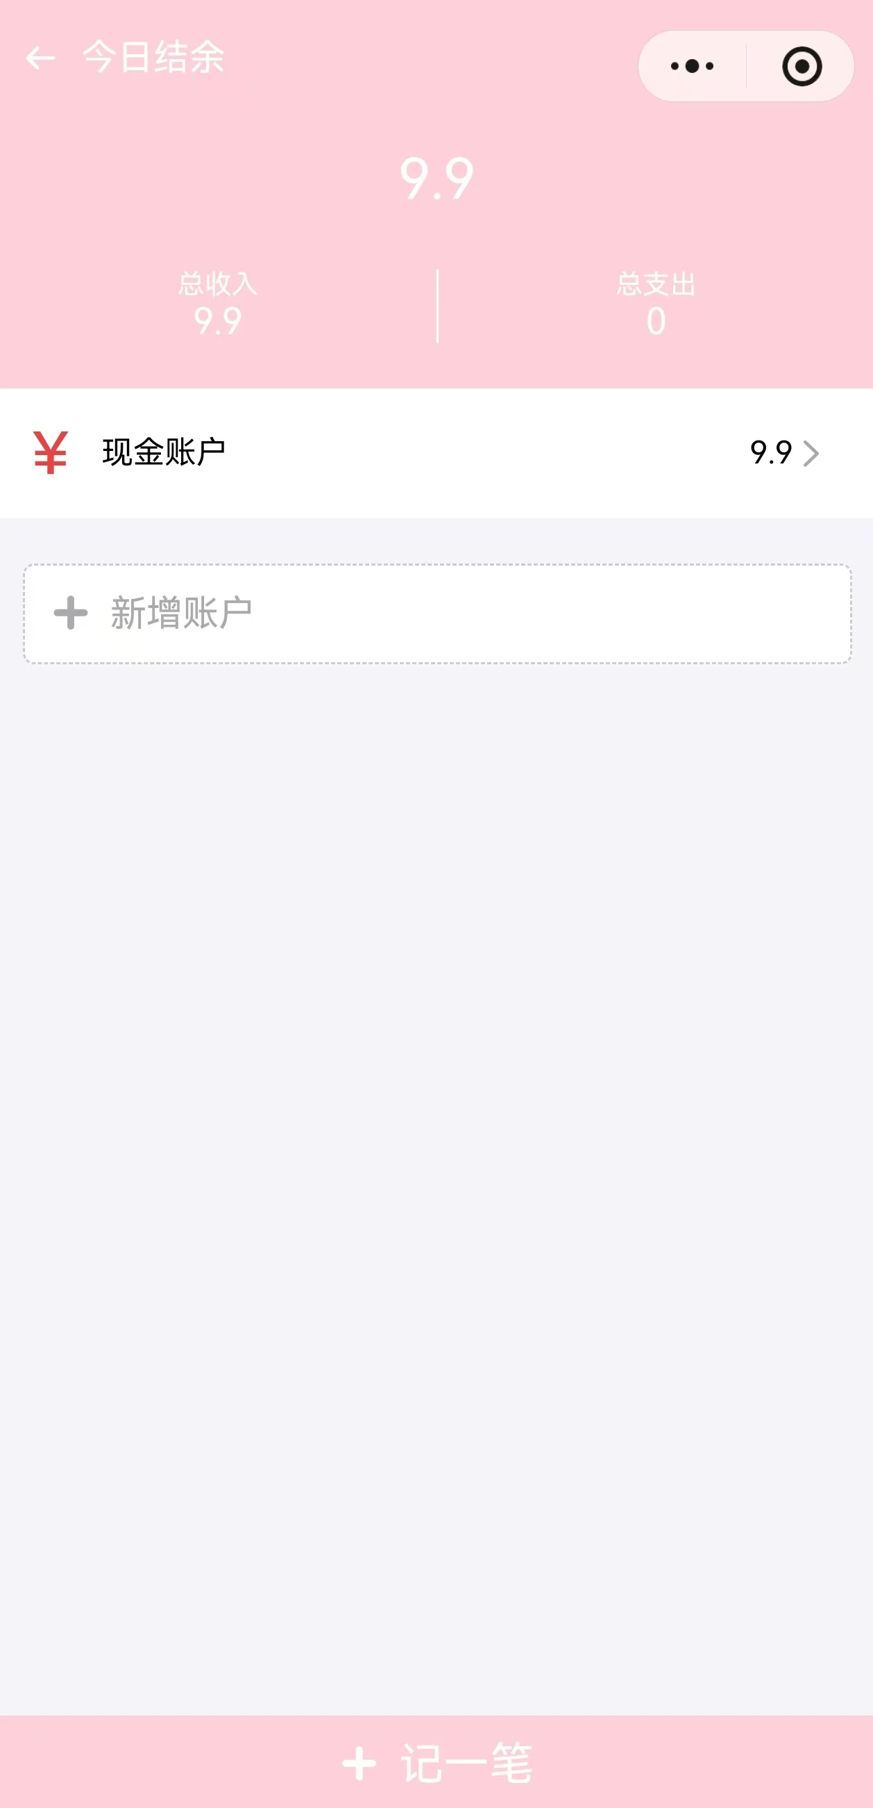
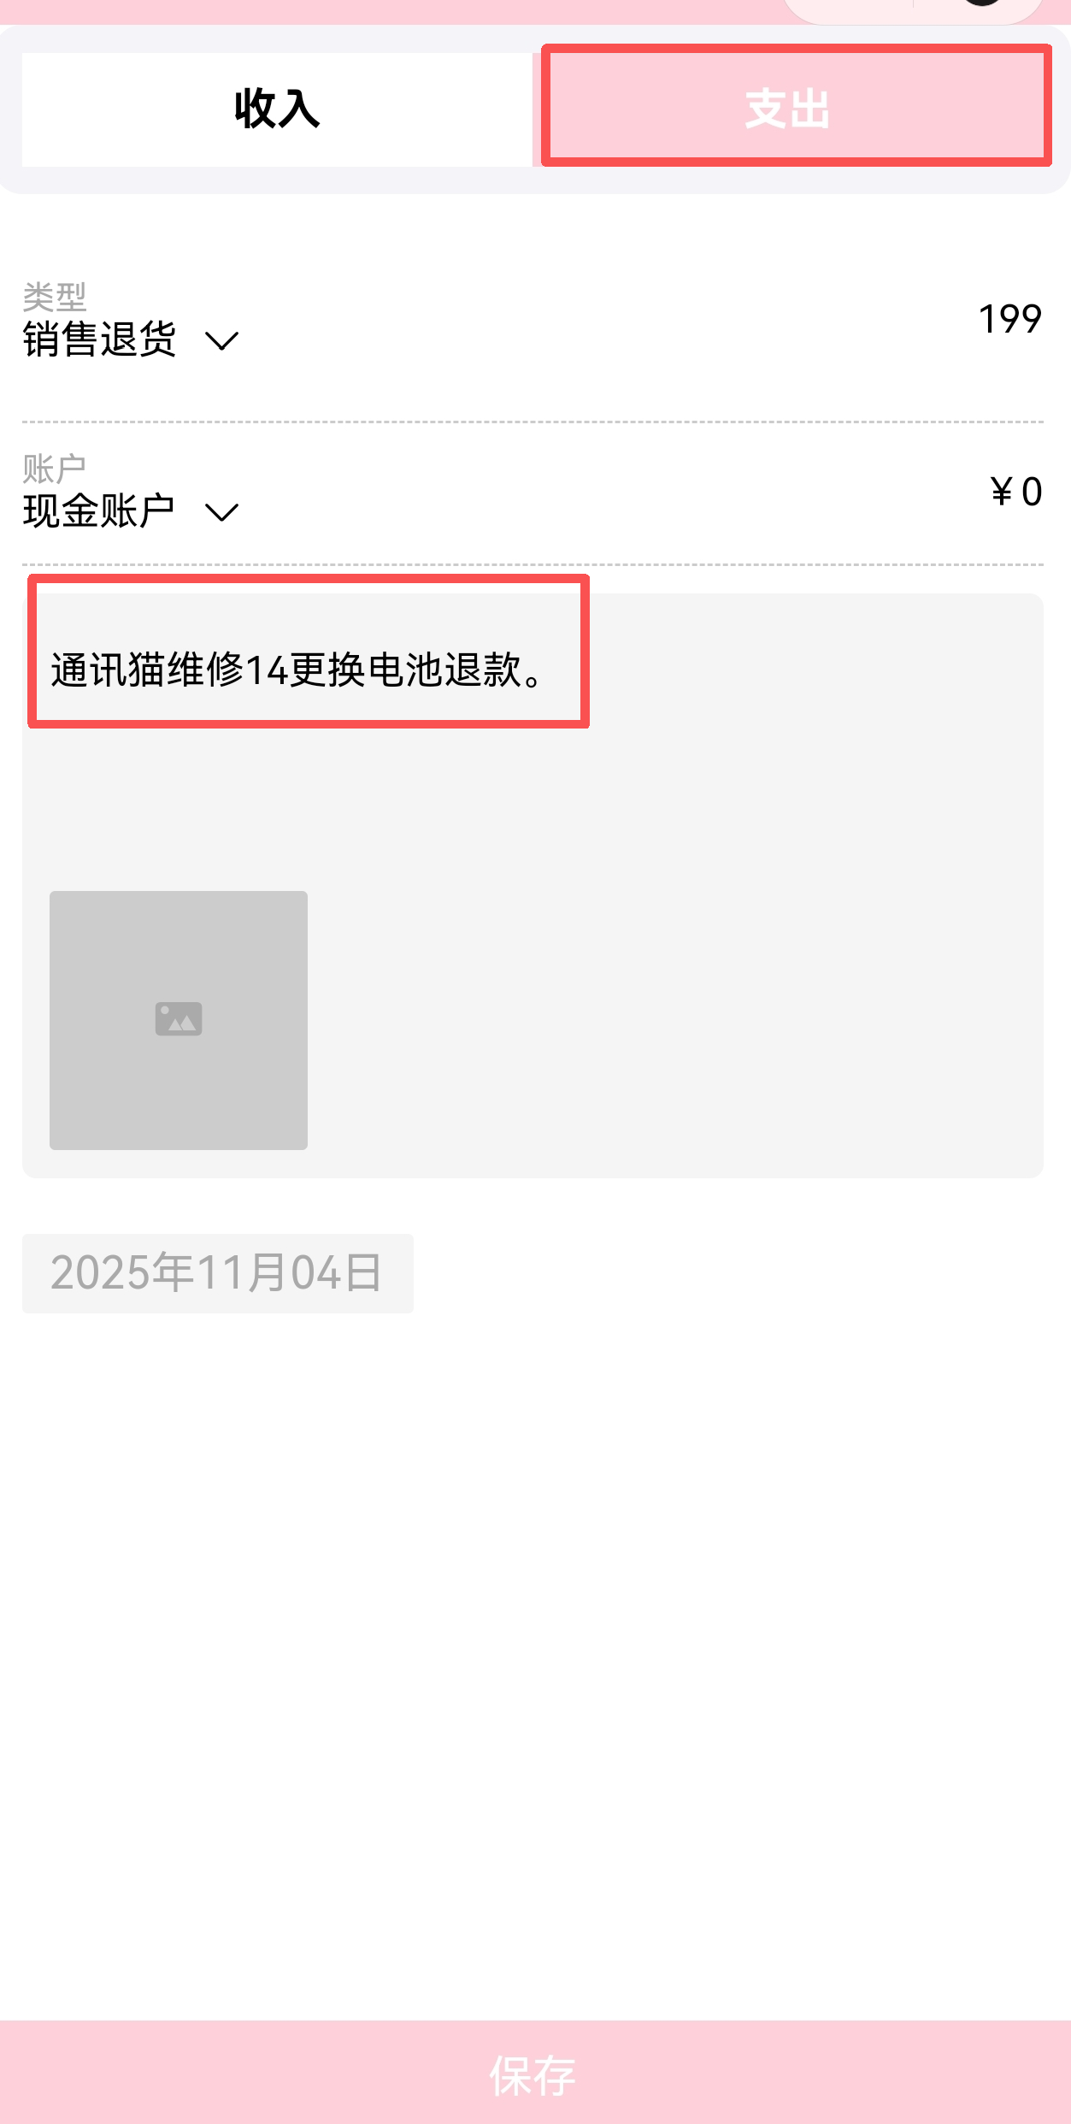
第四步：了解财务统计功能
老板可以进行查账对账，方便了解销售情况以及财务状况。
遇到维修退款可以在维修页面点击退款，财务数据需要自己额外记一笔支出，备注好维修退款
今日结余：当日收入和支出汇总都在此页面，有其余收入或者支出也可以自己手动记一笔

Slide 6
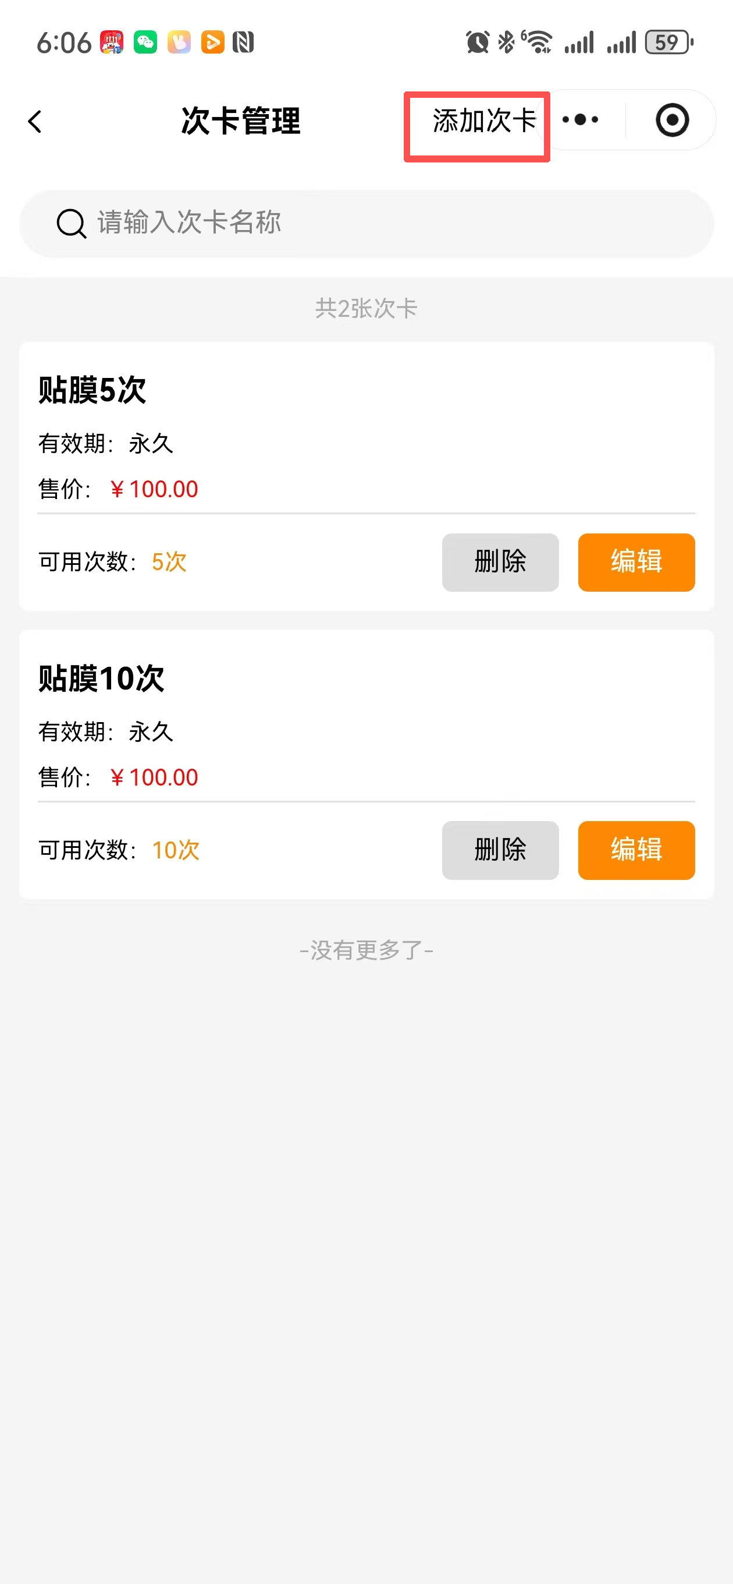
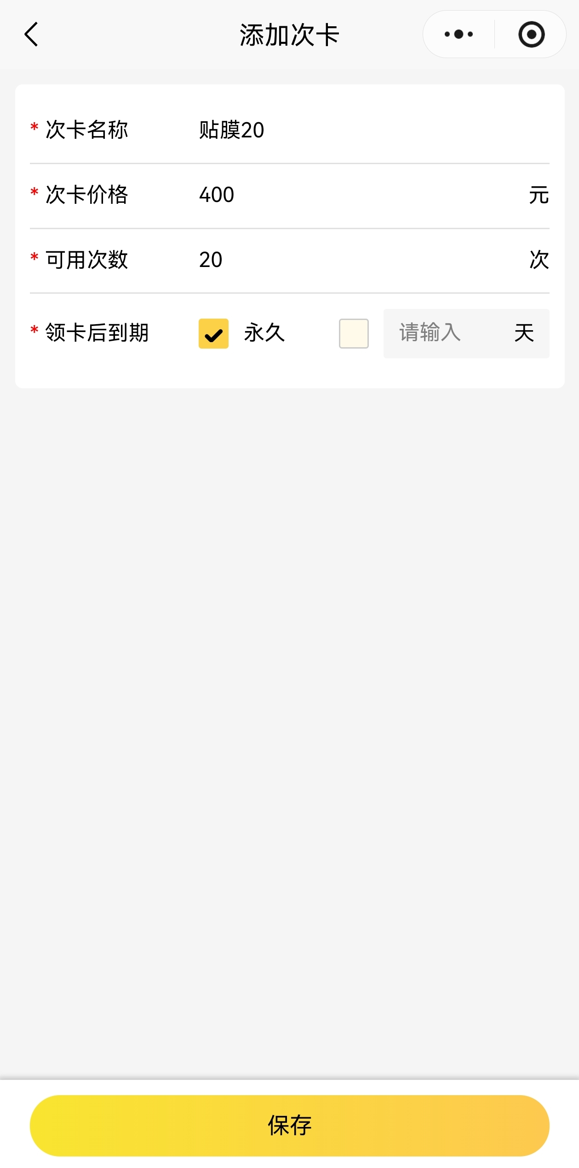
第五步：新增次卡次数
常规钢化膜次卡设置为：5次卡和10次卡，次卡的价格要比店里单买更加划算
老板可以根据钢化膜的价格来设定不同次数的钢化膜，主要用来后期进行会员购买次卡。

Slide 7
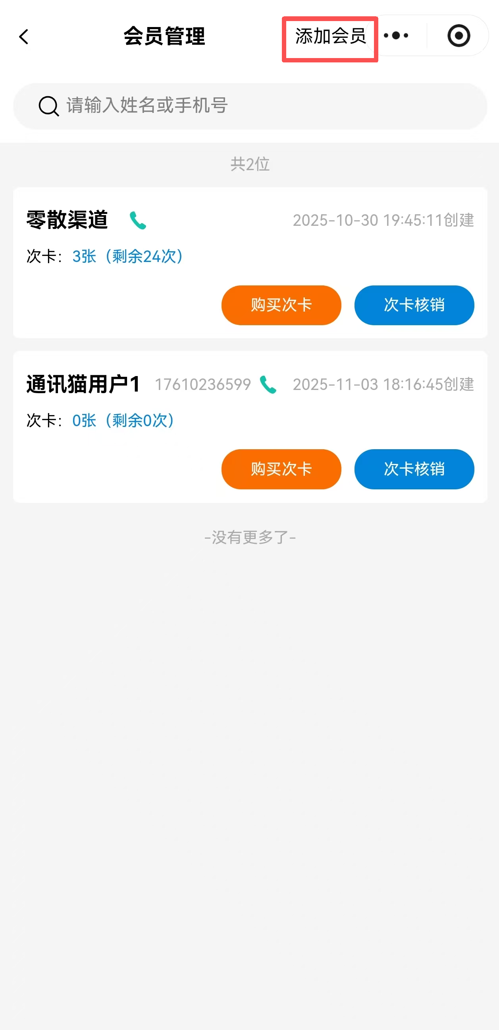
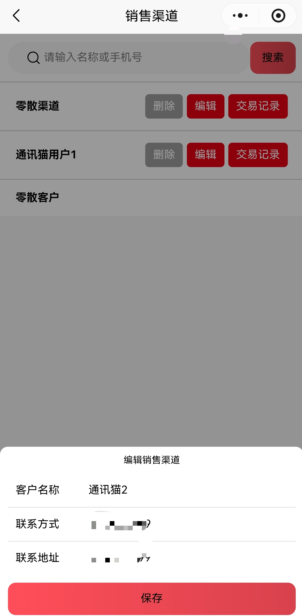
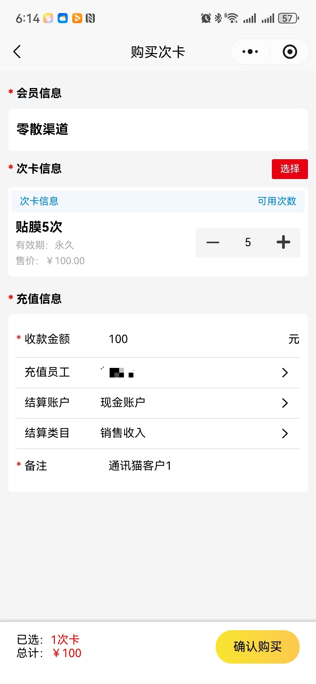
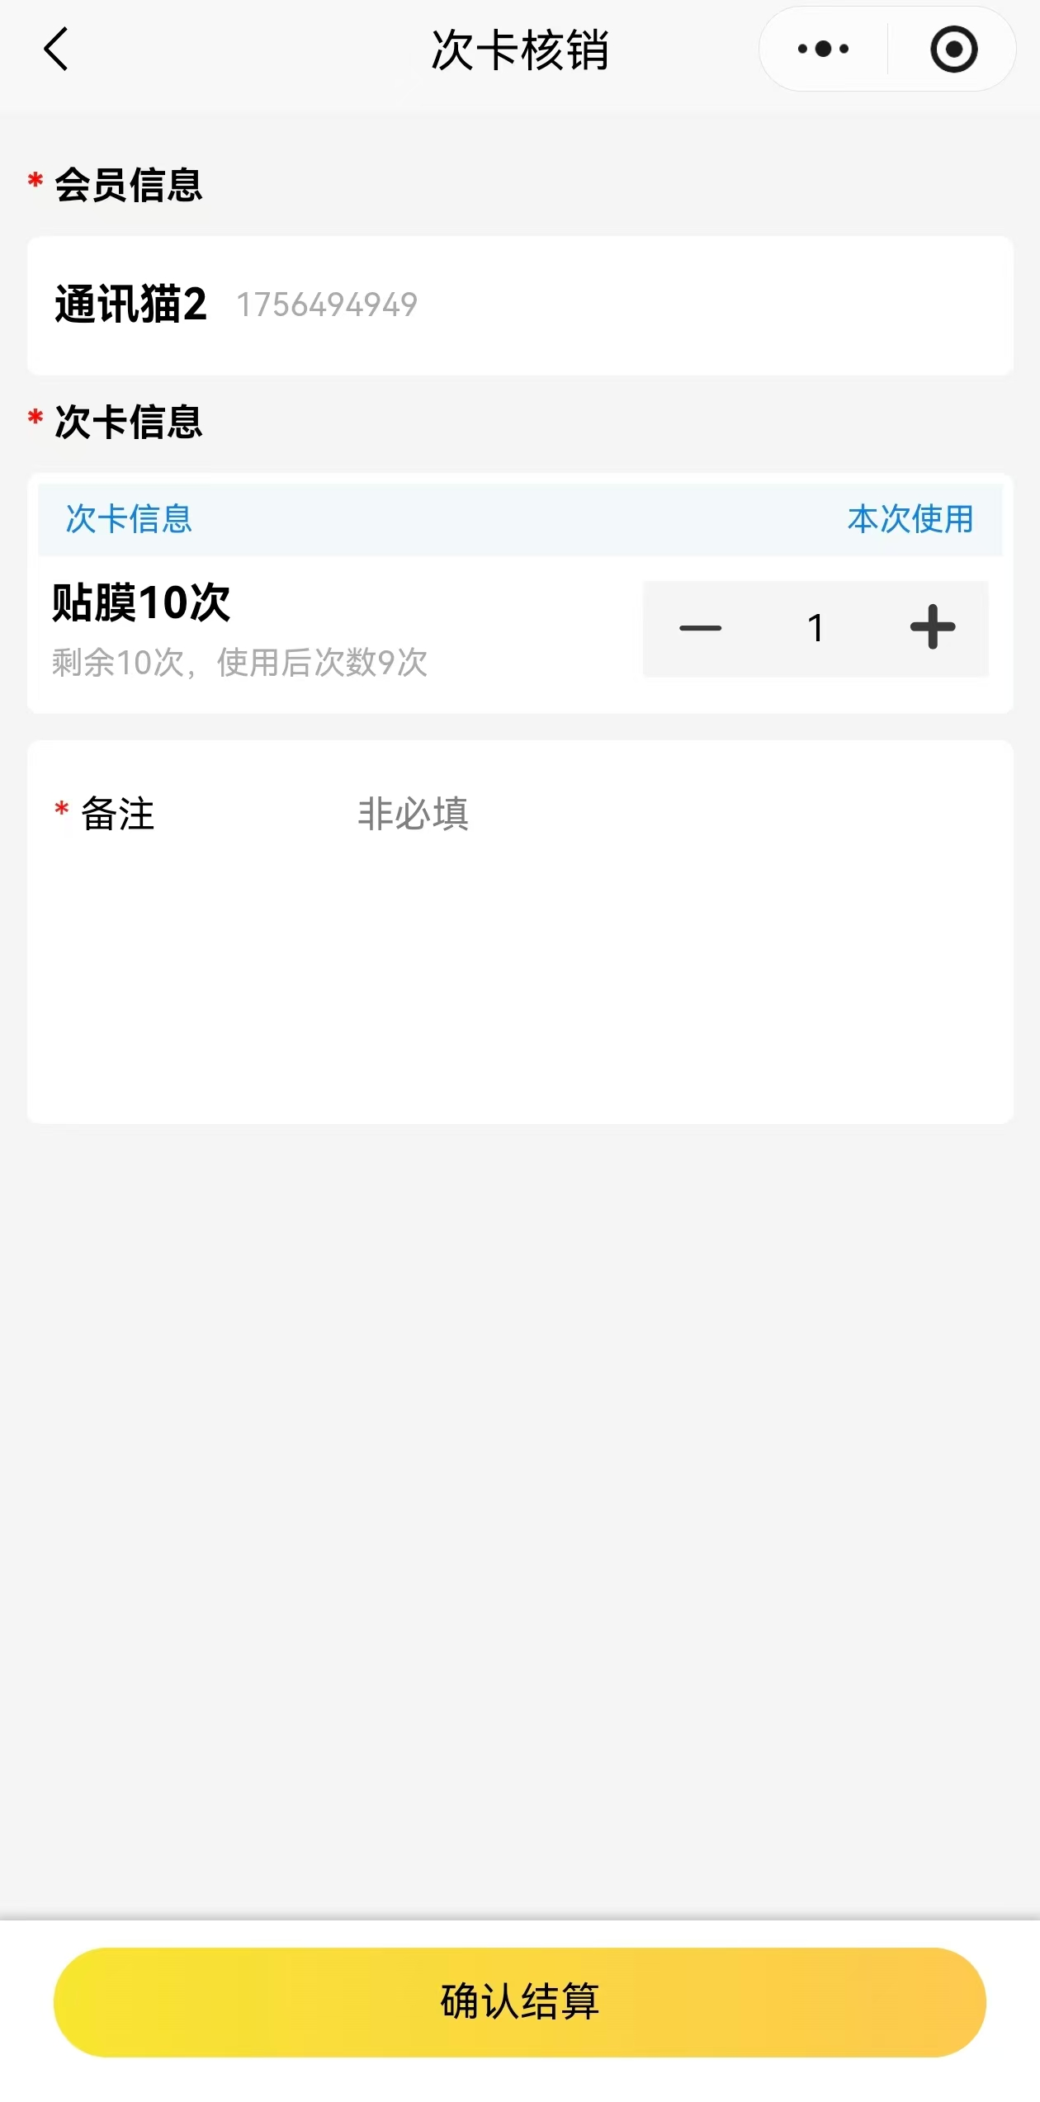
第六步：会员管理使用
为用户进行次卡购买，次卡类型是之前在次卡页面进行增加设置的
客户到店贴膜核销流程：会员管理——次卡核销—确认结算即核销完成
会员添加和会员购买次卡以及核销都在本页面完成
会员管理中先进行添加会员，填好客户基本资料

Slide 8
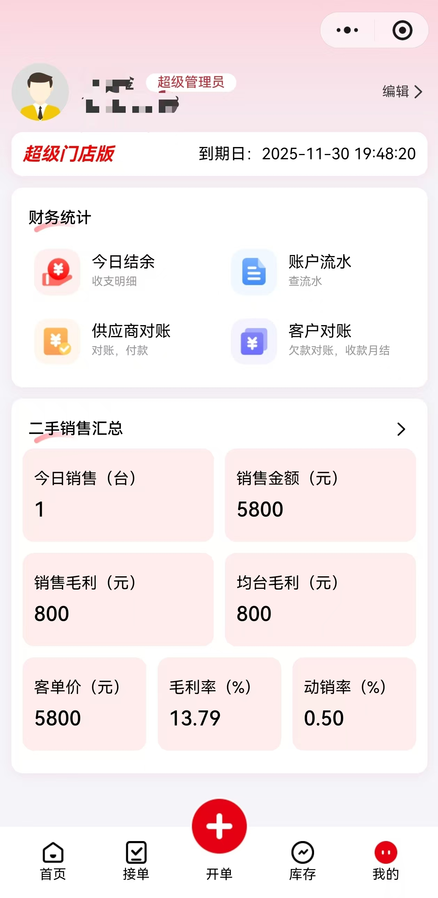
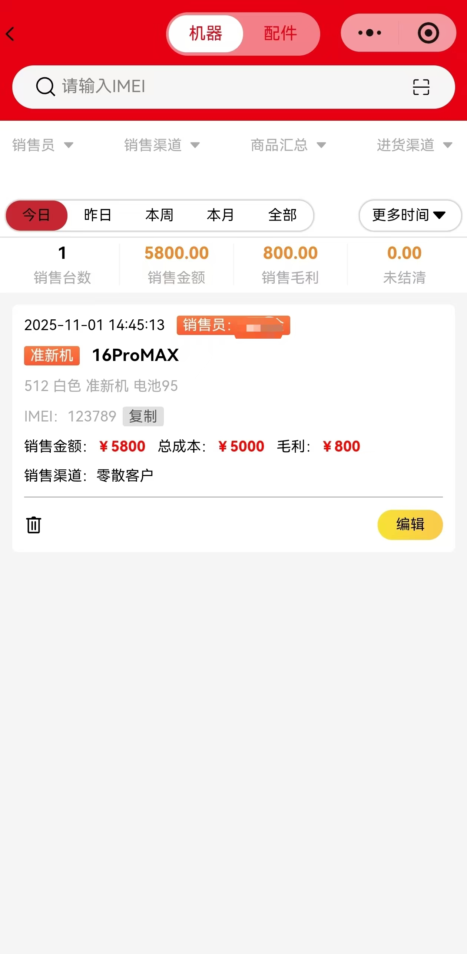
第七步：二手机业务功能使用
老板可在二手机销售汇总页面直观了解当日二手机销售经营情况，点击二手销售汇总可查询单台销售数据，如果点击删除按钮相关的财务数据也会进行删除

Slide 9
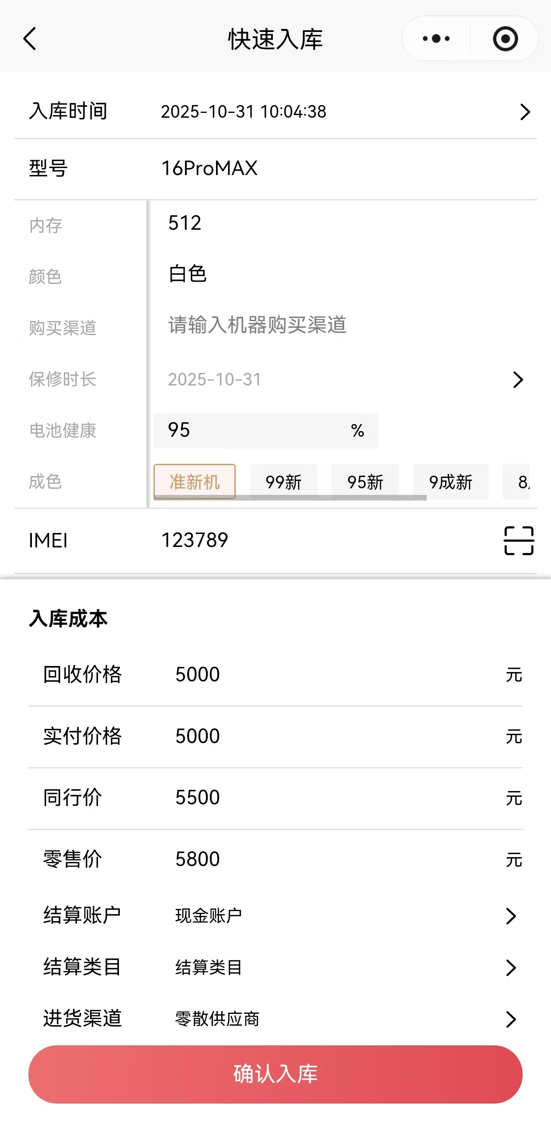
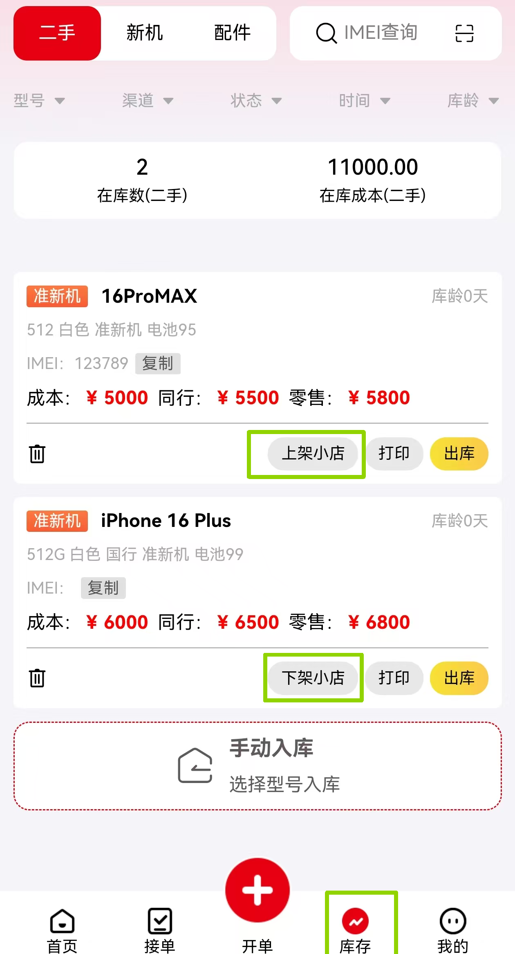
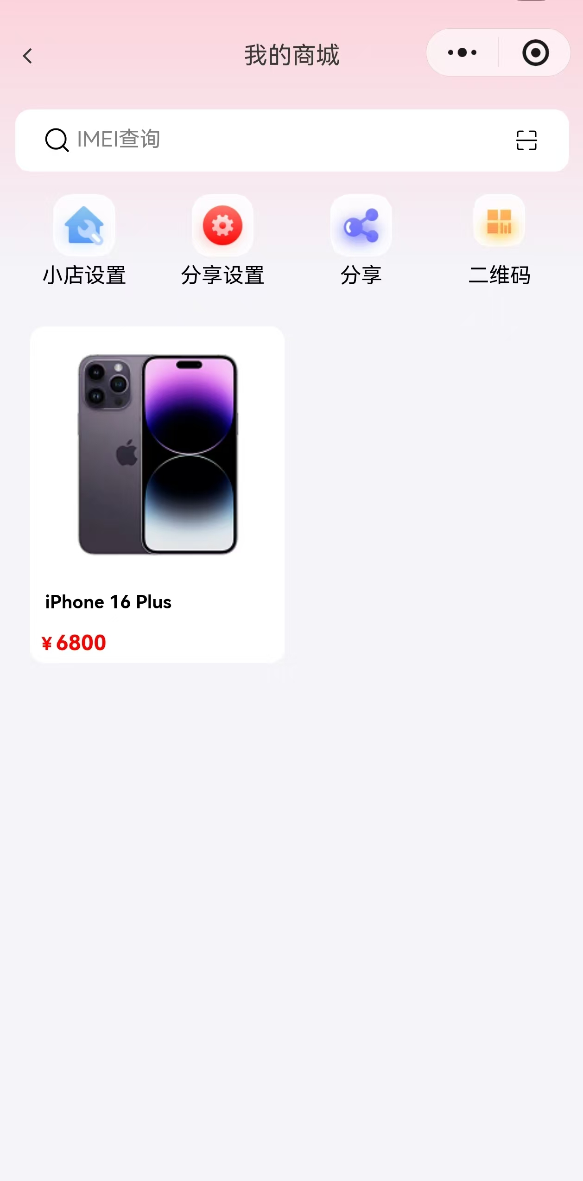
二手机商品入库流程
1：可选择手动入库和快速入库，在手动入库没有找到对应的型号可快速入库，根据实际机况填写信息
2：确认入库之后在库存看见该商品，可选择是否上下架到小店里，也可以在库存页面直接进行出库
3：上架之后客户和设定的同行可在商城查看

Slide 10
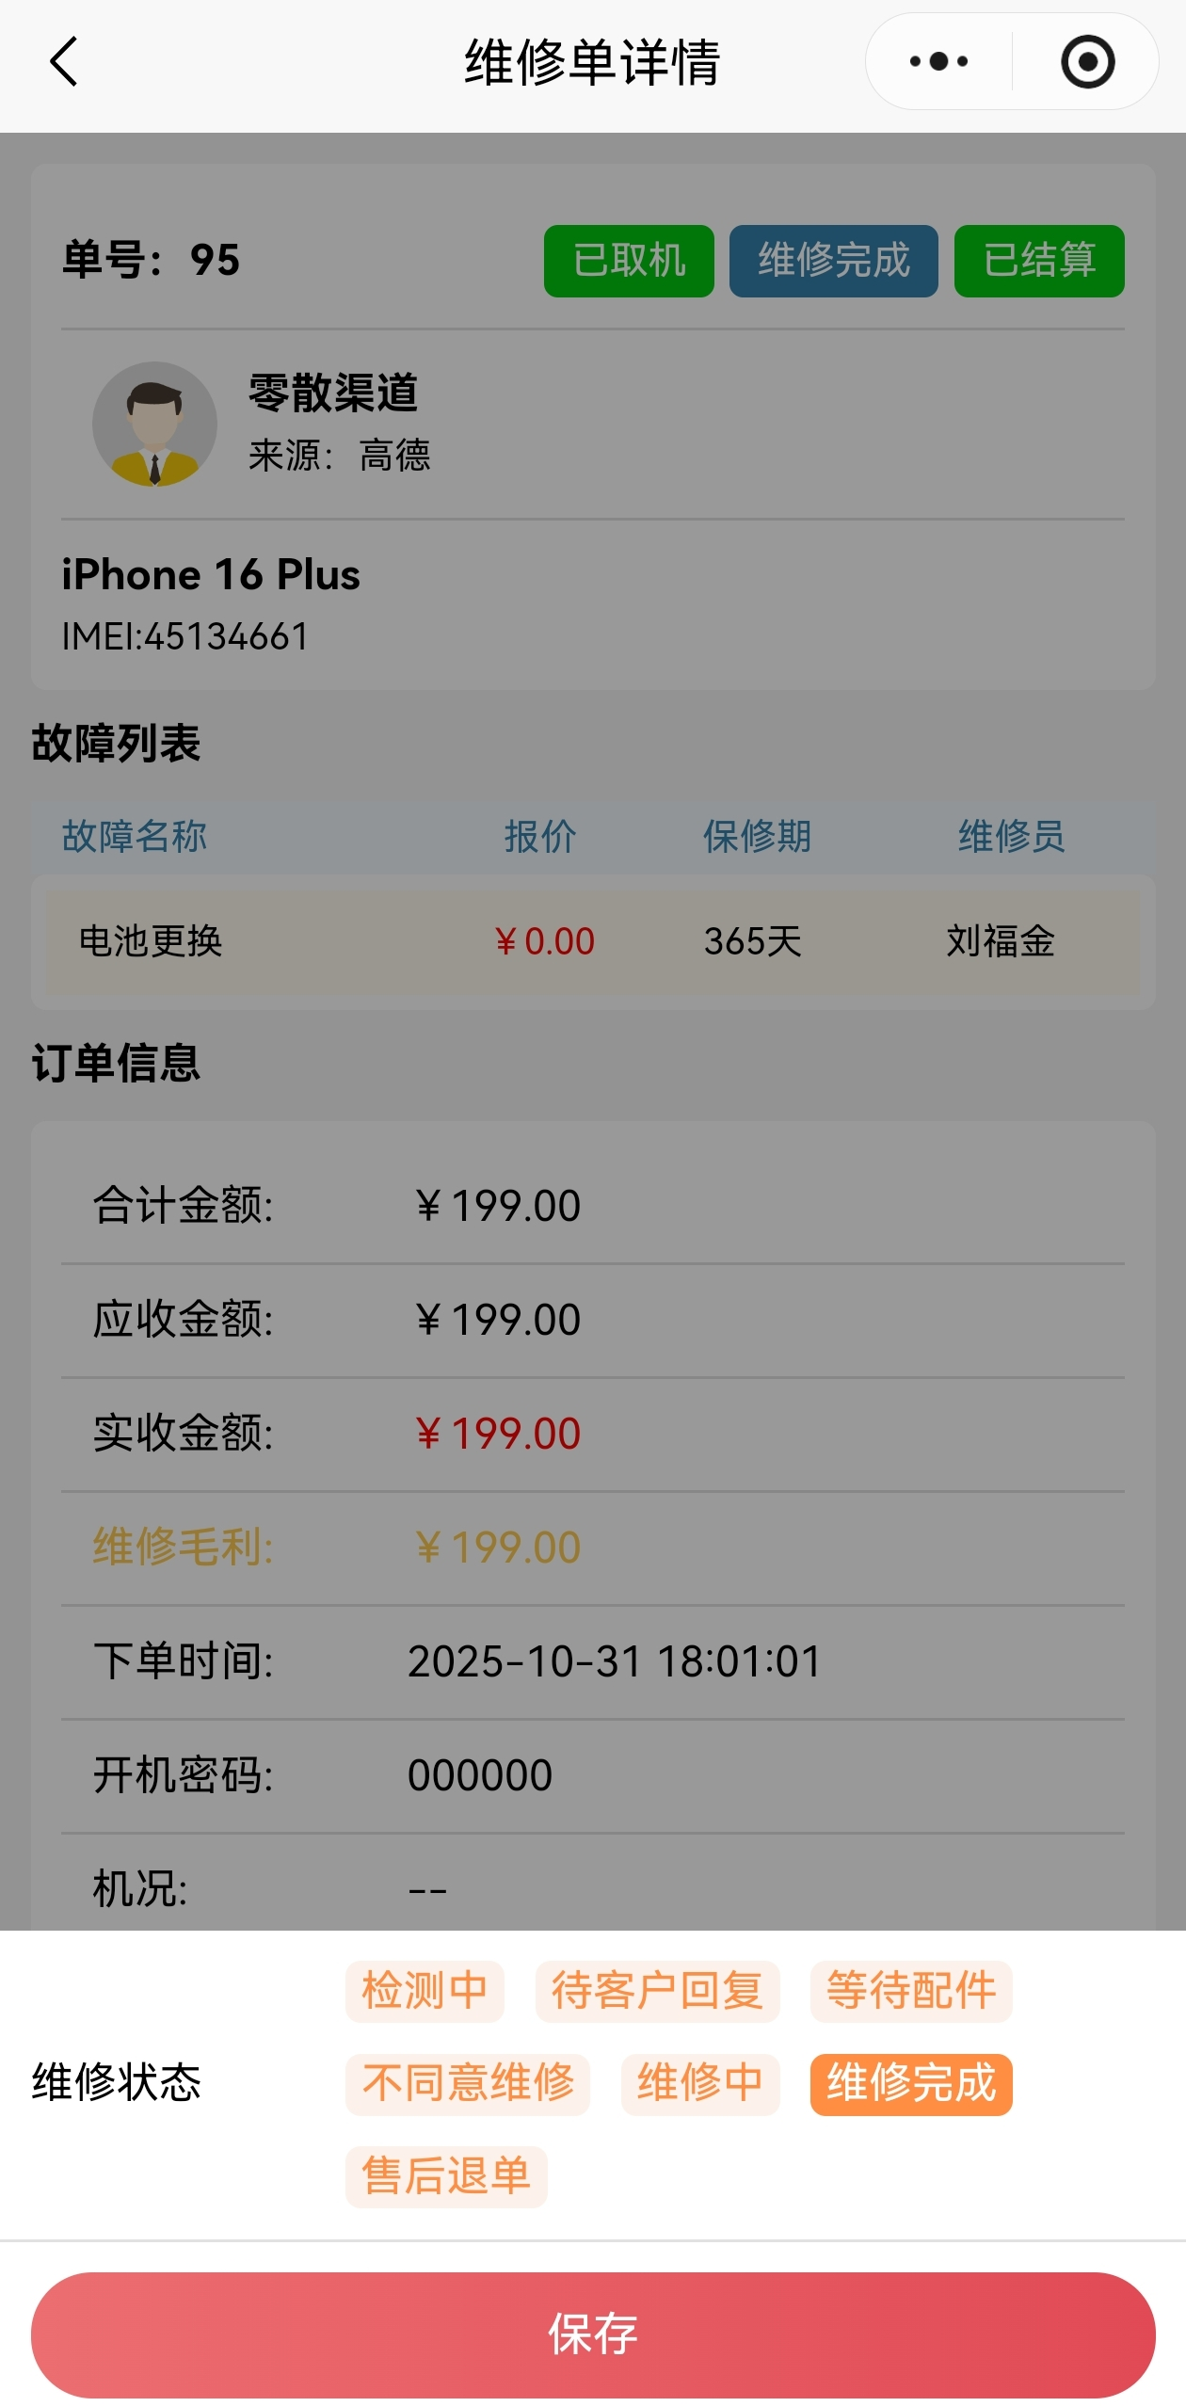
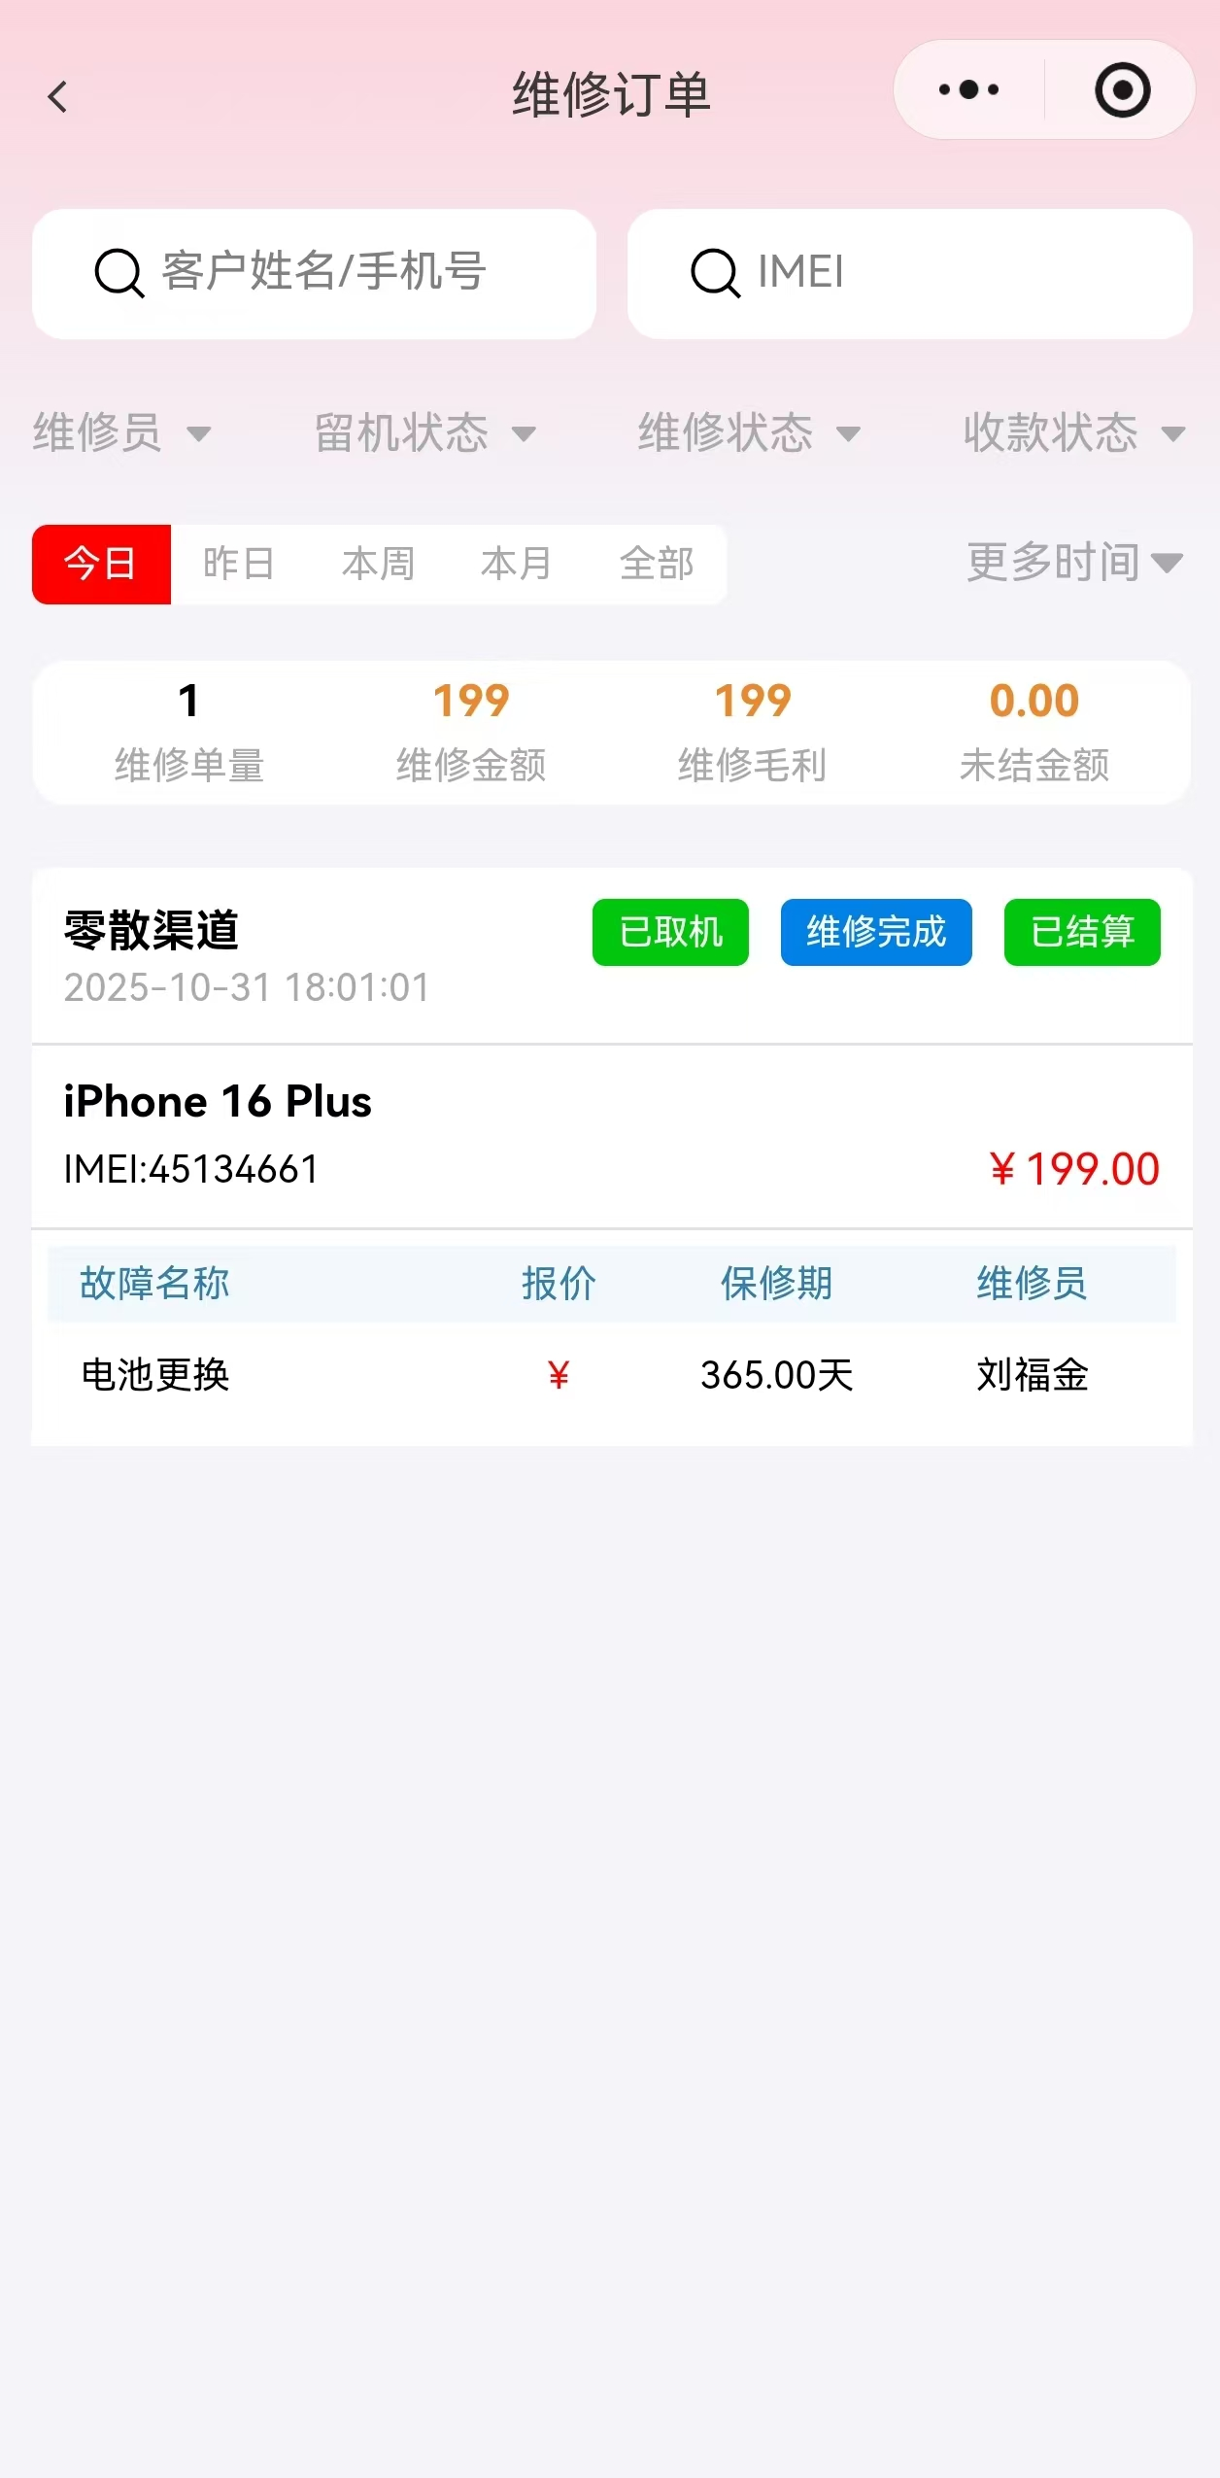
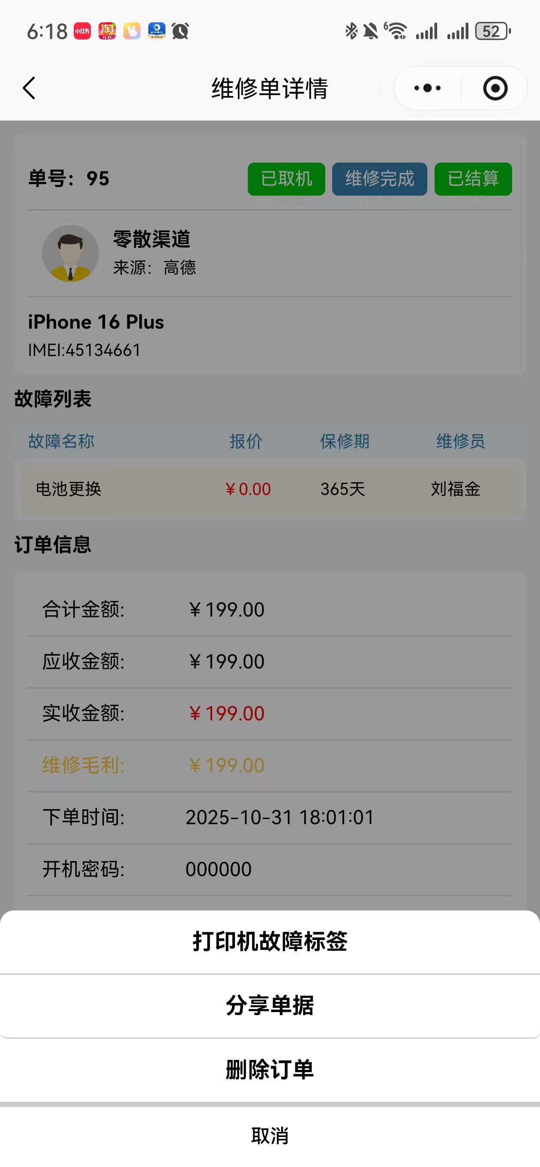
第八步了解维修订单使用
订单页面可以选择维修状态变更，如果需要维修退单在此页面标记，但是不会直接进行退单操作，可去财务页面进行登记。
订单页面可以点击更多进行分享单据以及删除订单（删除订单会删除财务上面的数据，仅限当日24点之前，第二天不允许删除）
在首页的维修订单可查询所有的订单信息，也可以自行筛选信息查询

Slide 11
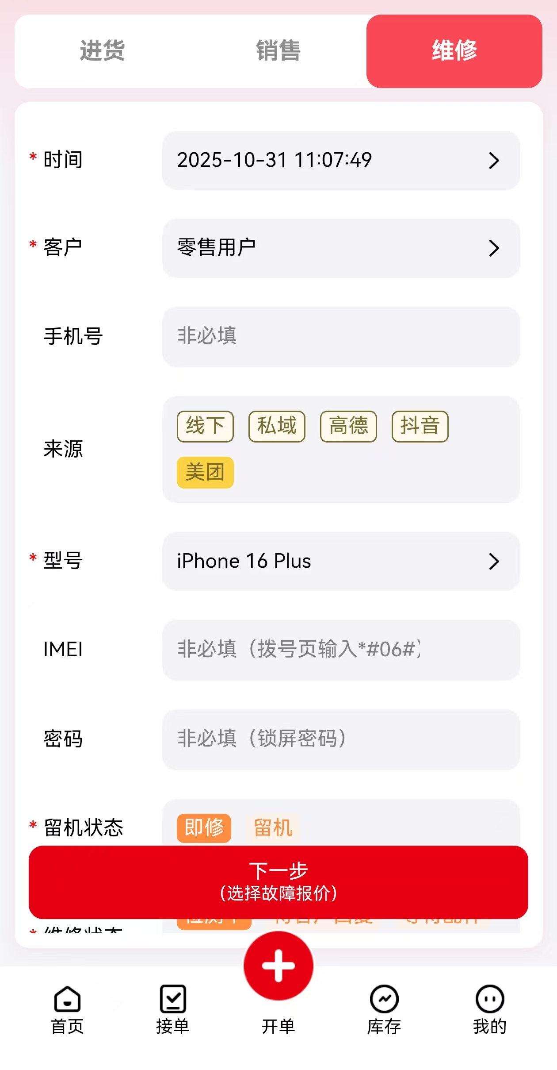
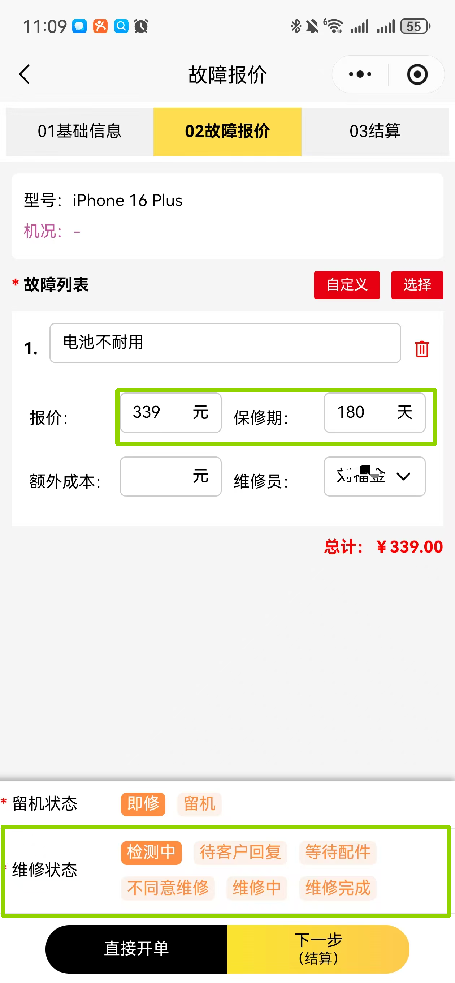
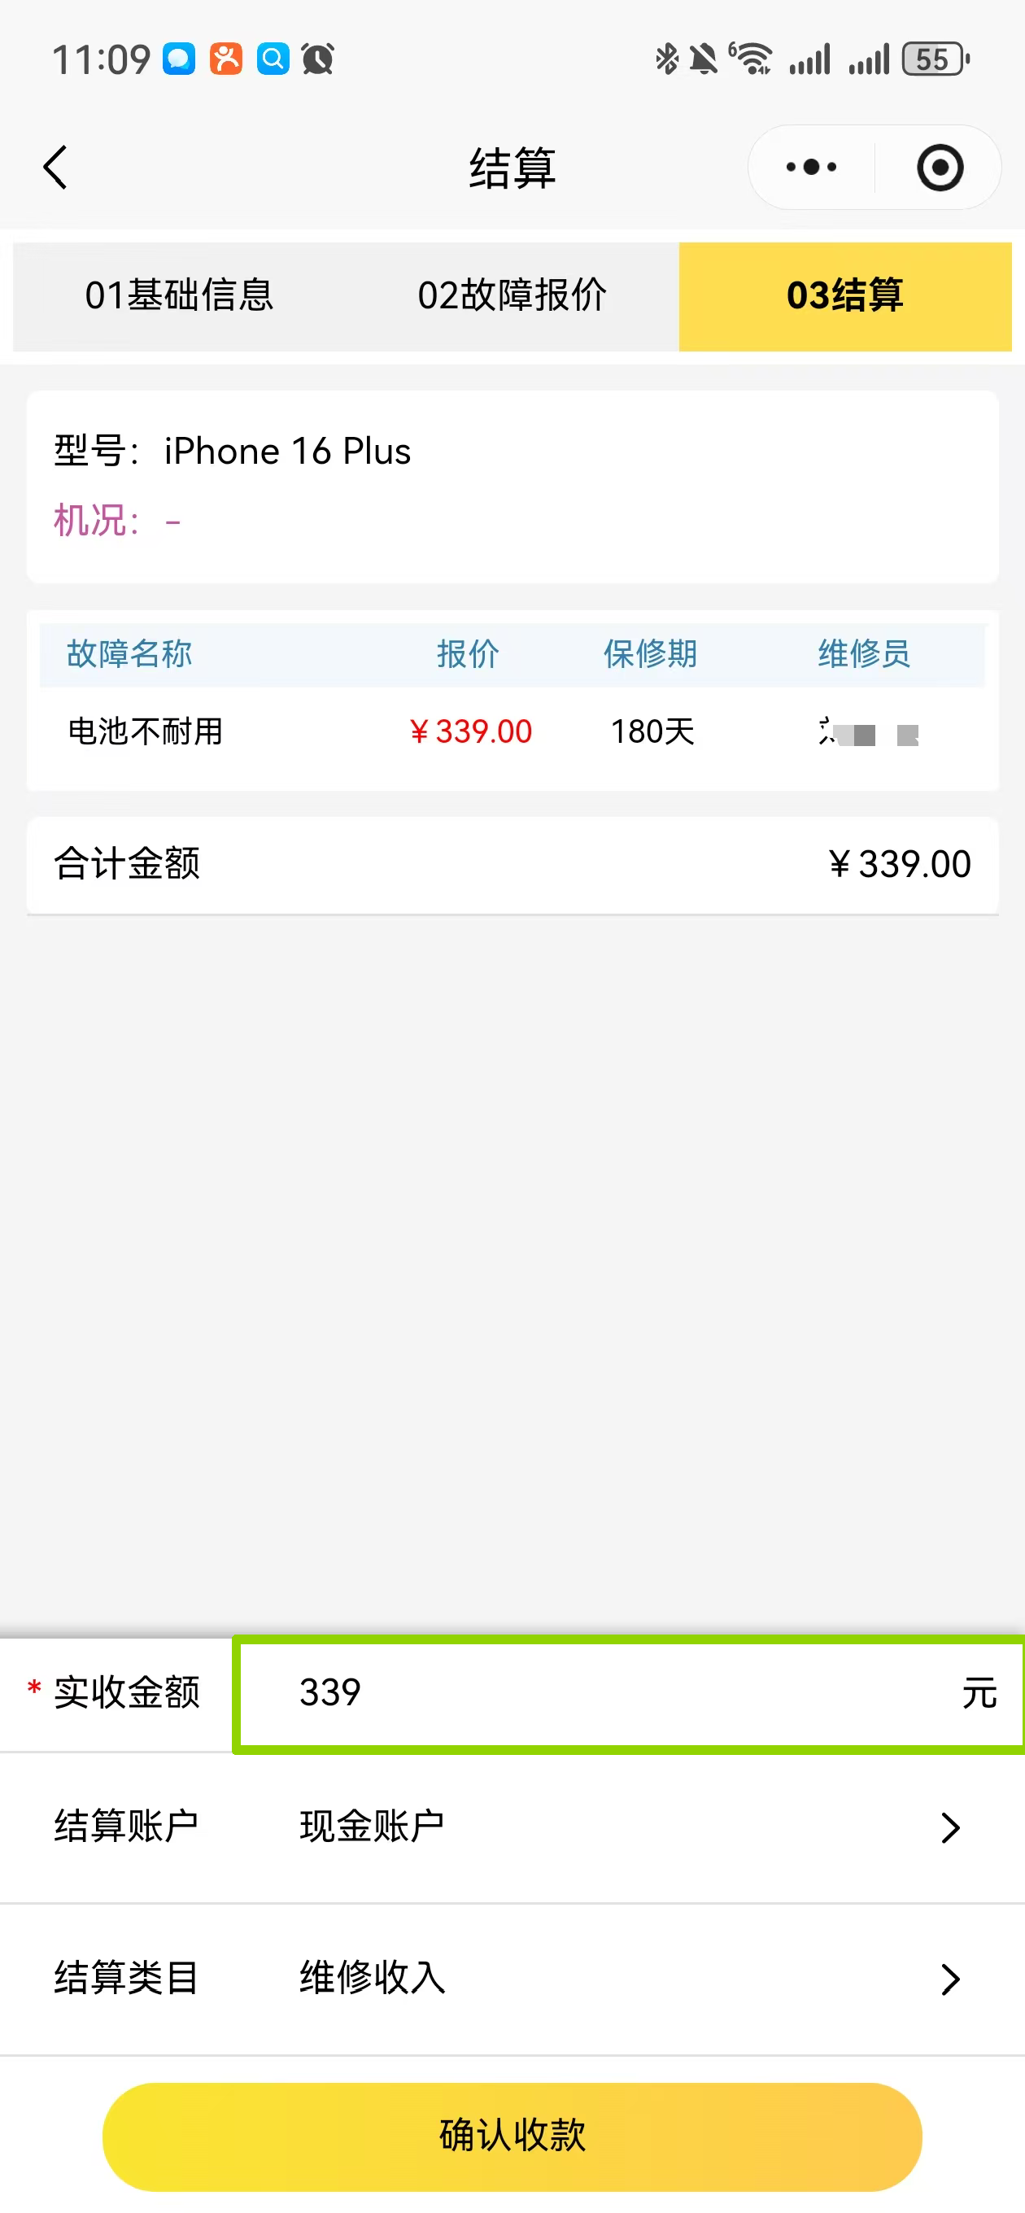
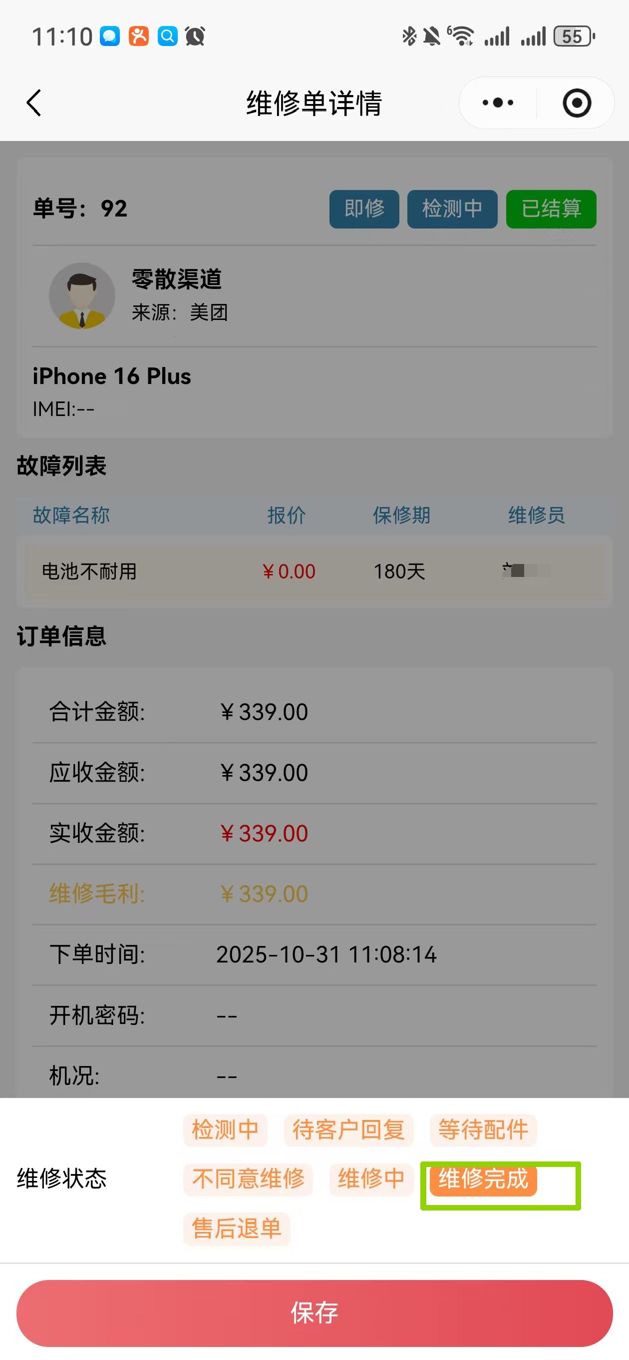
维修开单
进行故障报价，选择维修人员，如果是快修可以直接进行开单，如果是留机维修就进行下一步。
进行结算，填好维修金额等其余信息，点击确认收款
结算之后维修状态要修改为完成状态，才算维修开单完成
选择维修开单，填写客户信息

Slide 12
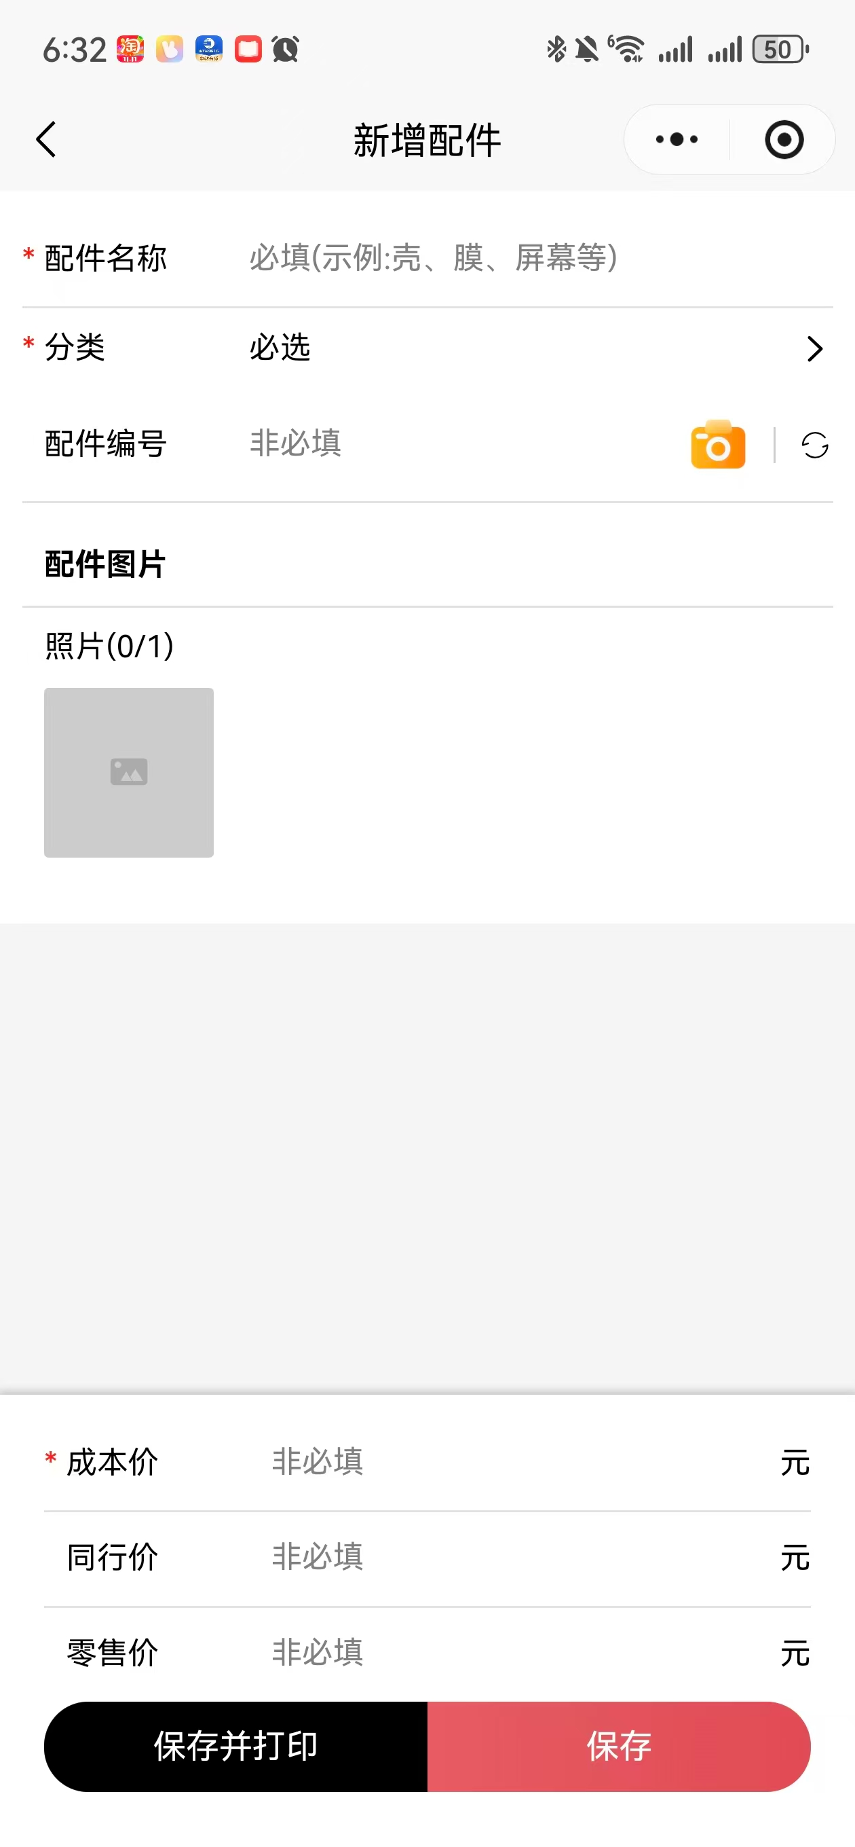
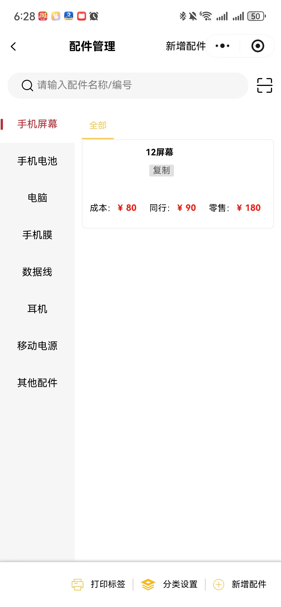
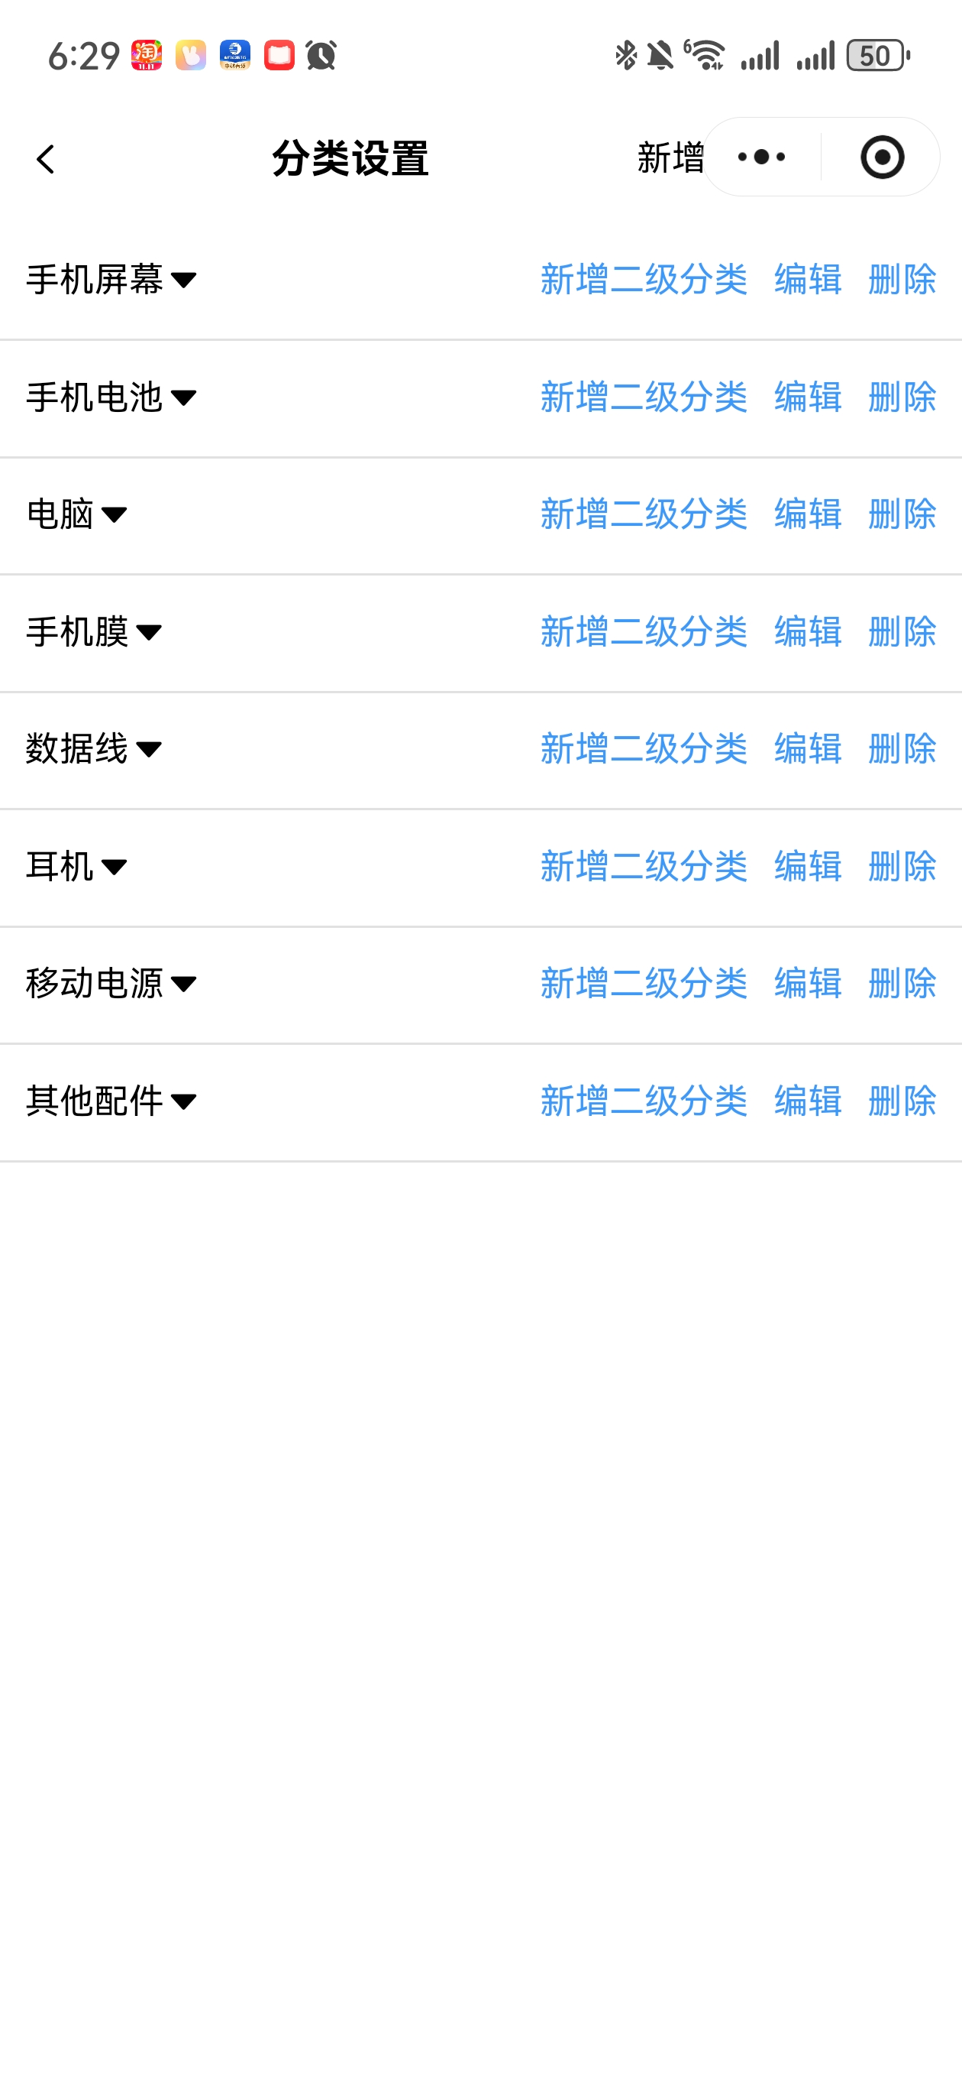
第九步了解配件的功能的使用
在首页查配件中可以查询配件基本信息：成本价格，销售价格，如果要查询数量可在配件库存查询
点击分类设置，可更改二级分类和编辑现有类目
点击新增配件可进行配件入库

Slide 13
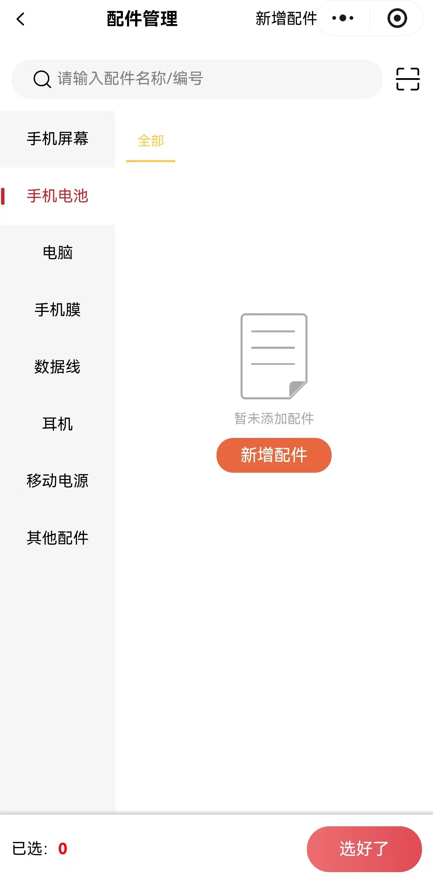
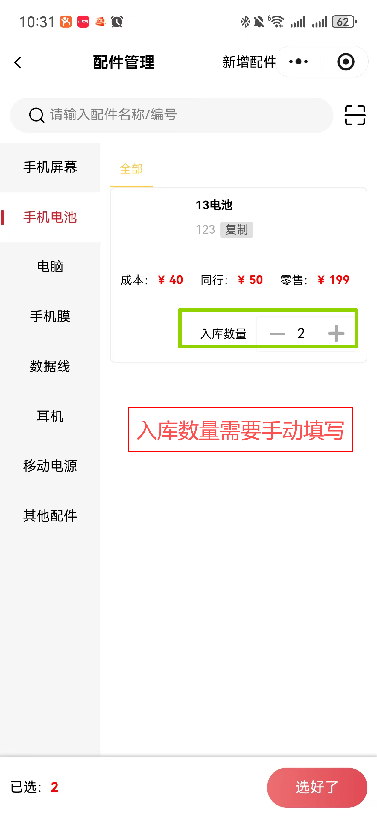
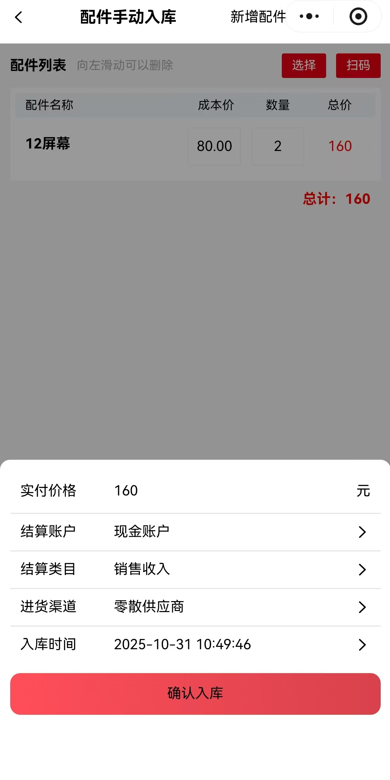
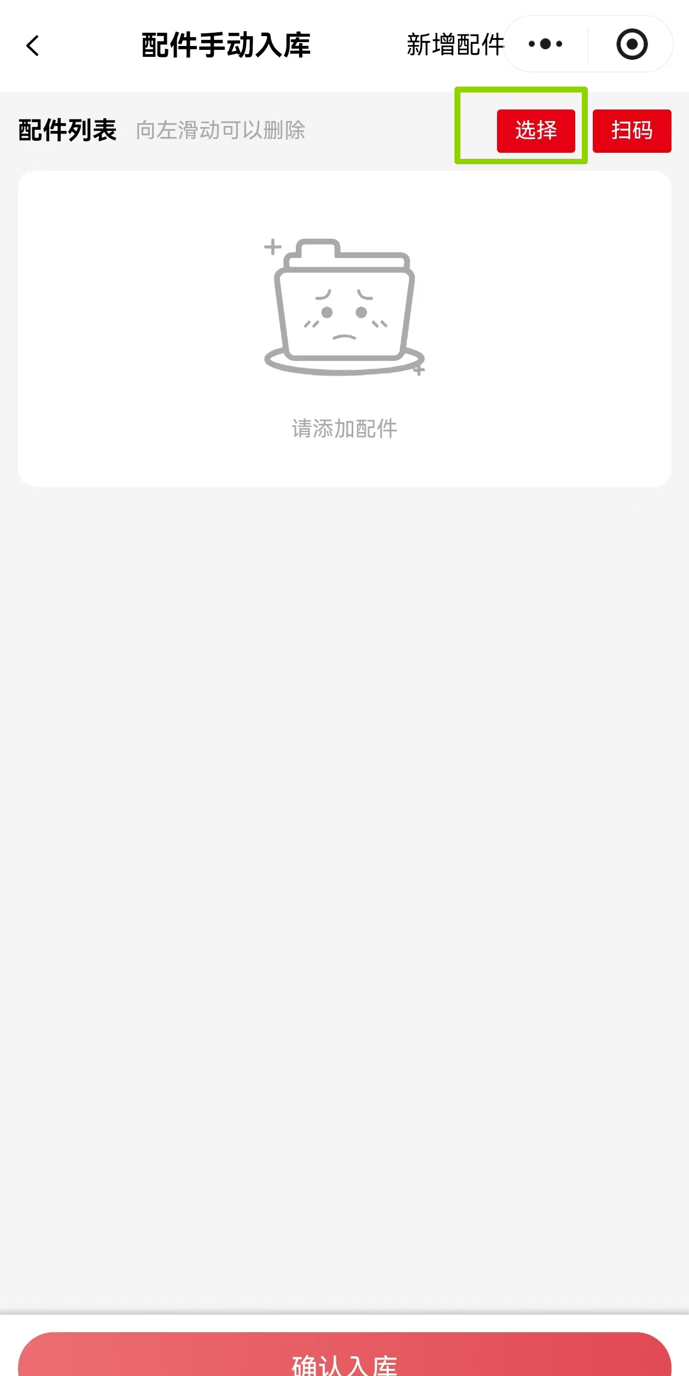
配件商品入库流程
填好入库信息点击保存，回到此页面进行入库数量登记
配件入库可以扫码和手动选择入库，这里以手动入库选择为例
点击确认入库即可，在配件库存的页面查看入库信息
根据产品选择对应科目

Slide 14
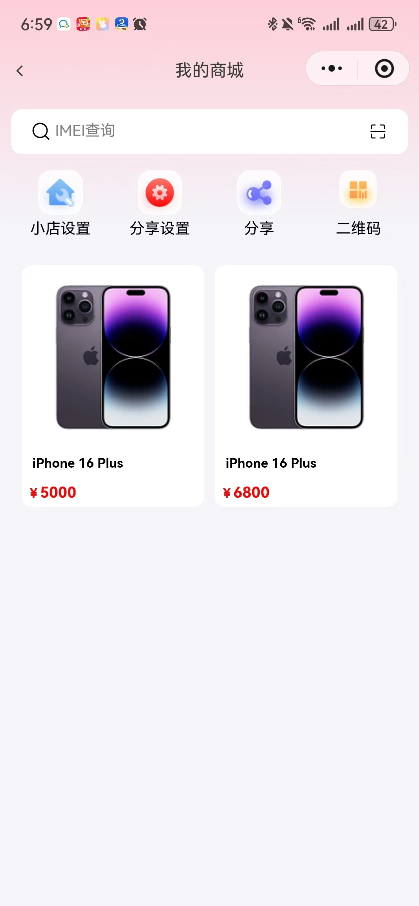
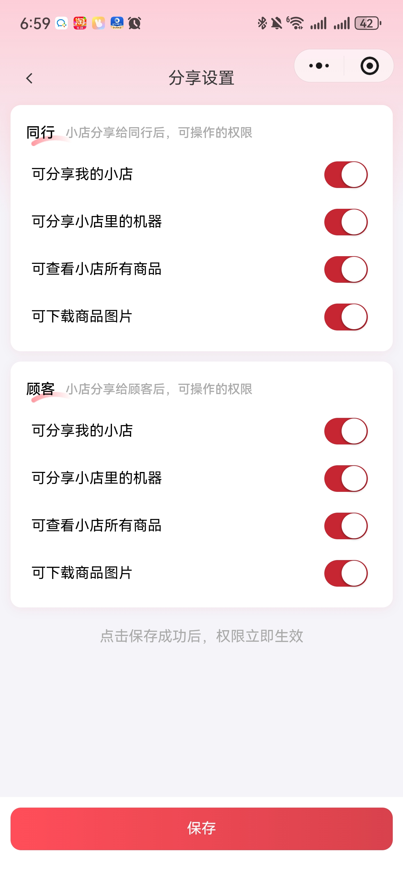
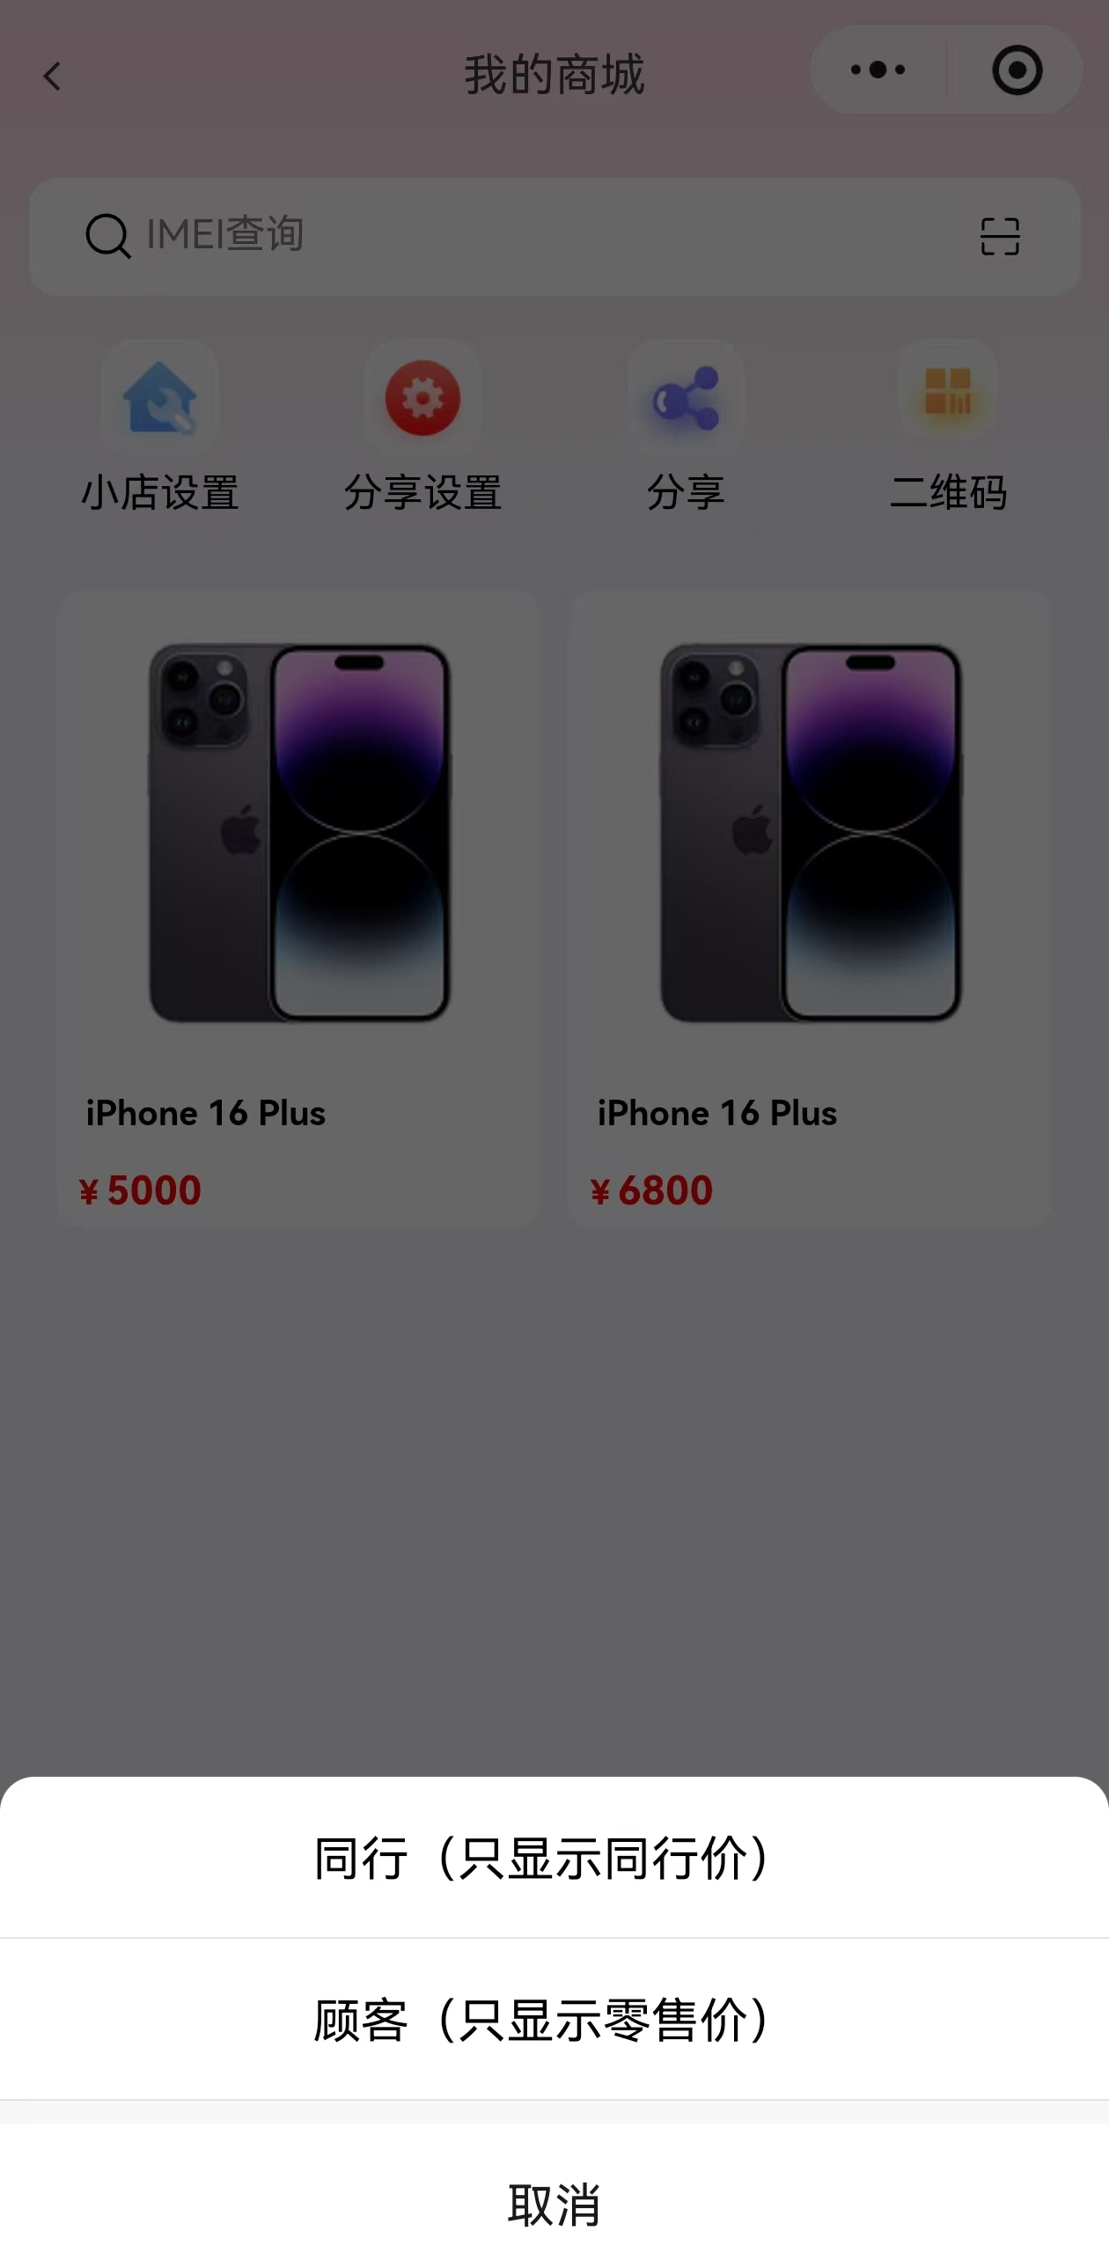
第十步：了解我的商城
在分享和生成二维码中可设置显示价格是同行价还是零售价
分享设置里可设置同行和顾客操作权限
可在商城查看自己所有上架的商品

Slide 15
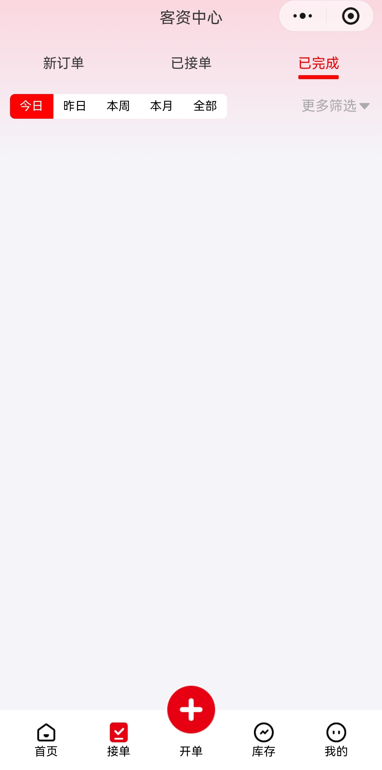
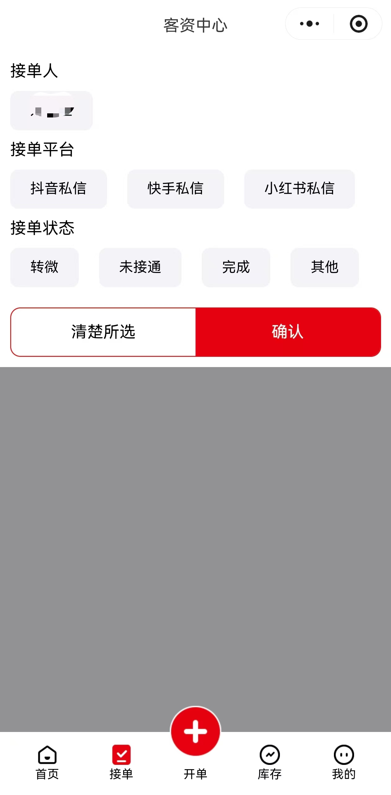
第十一步：了解接单中心
客资中心可以对接线上客户订单，把抖音、快手、小红书账户告知技术人员进行捆绑，客户发了联系电话后会自动分享给销售人员
老板可在员工权限设置这里设置每个员工的接单权限和接单顺序

Slide 16
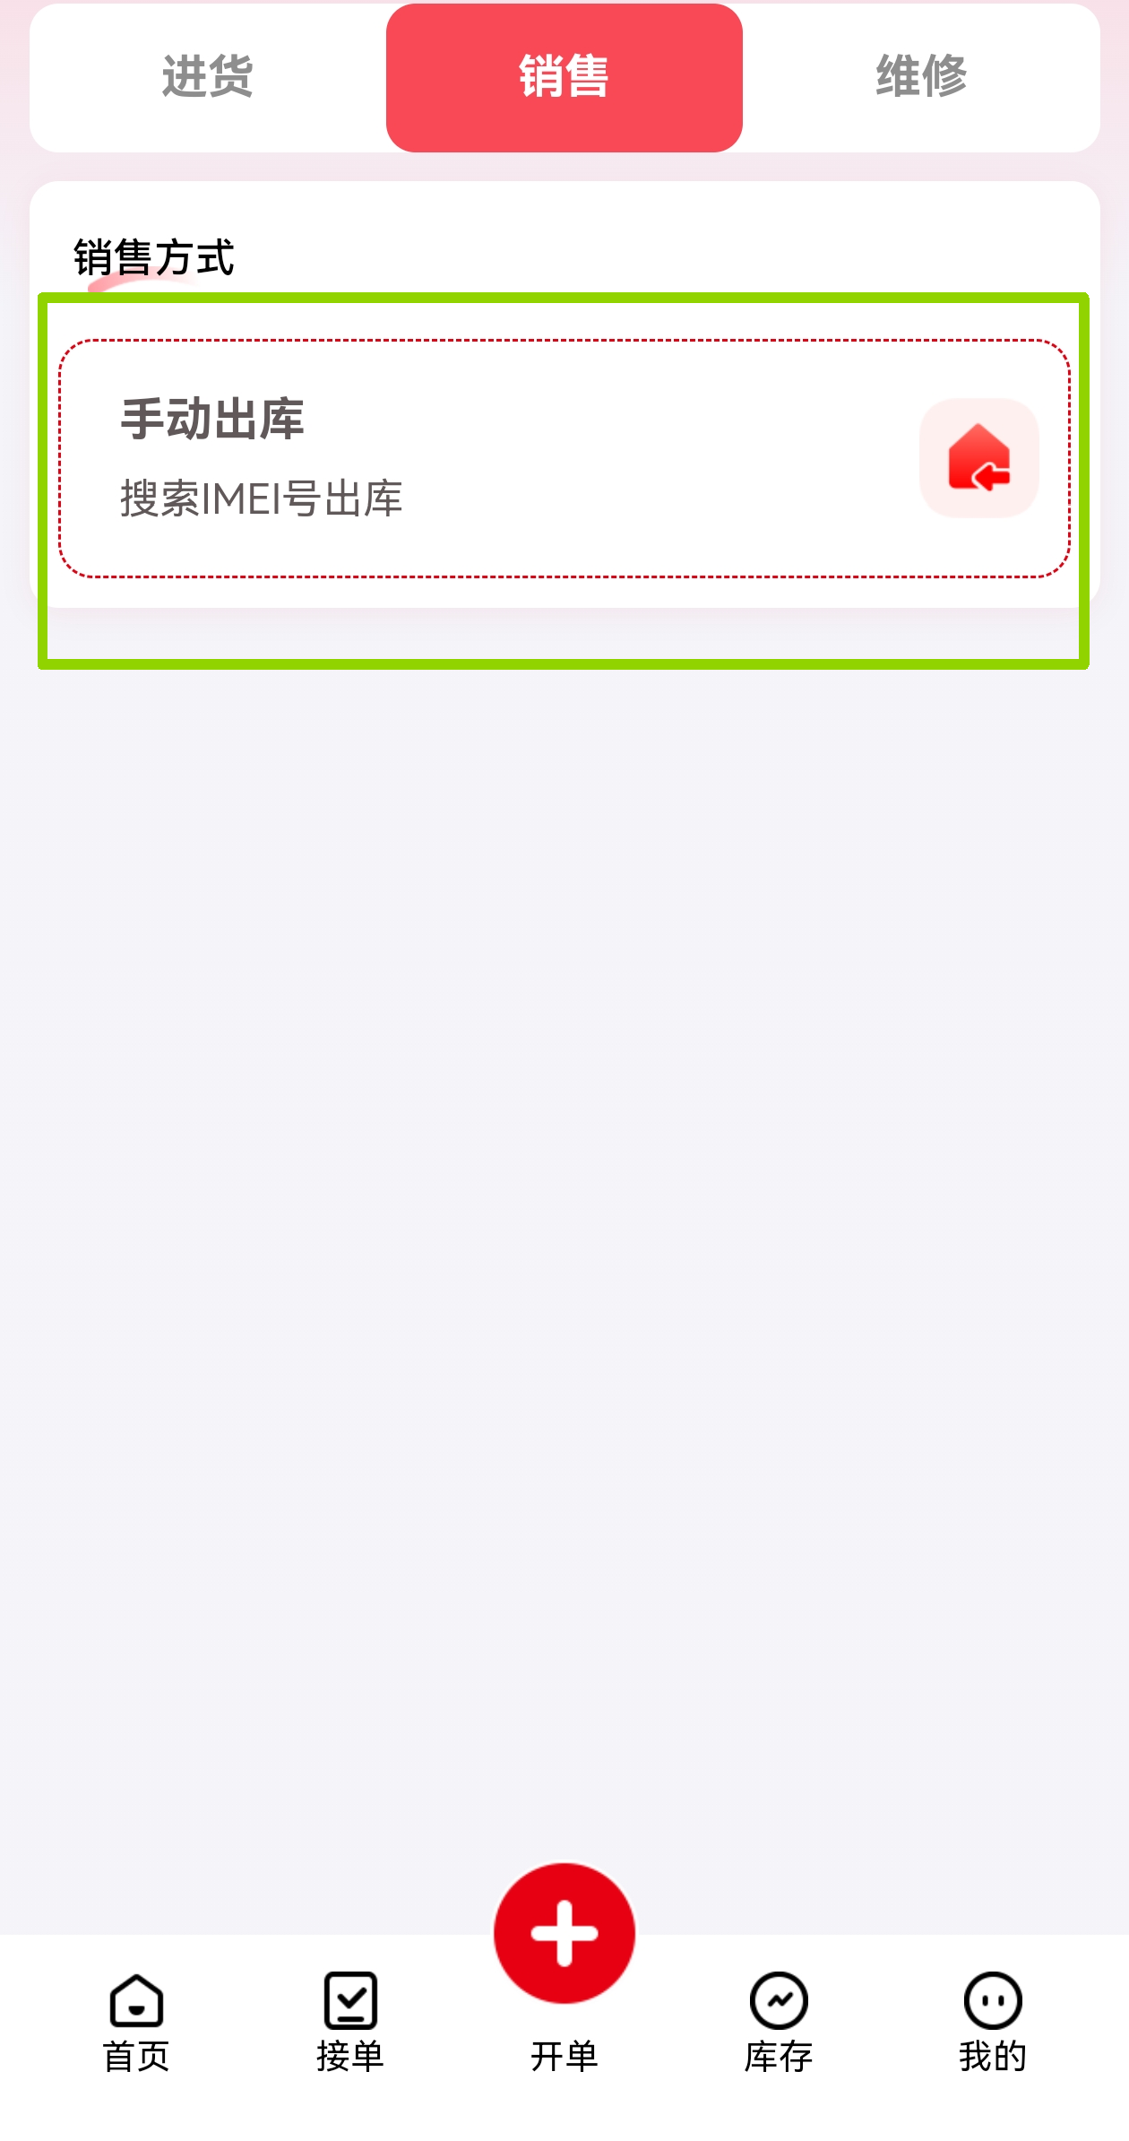
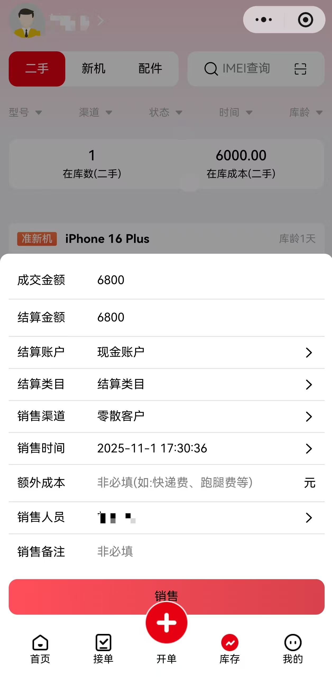
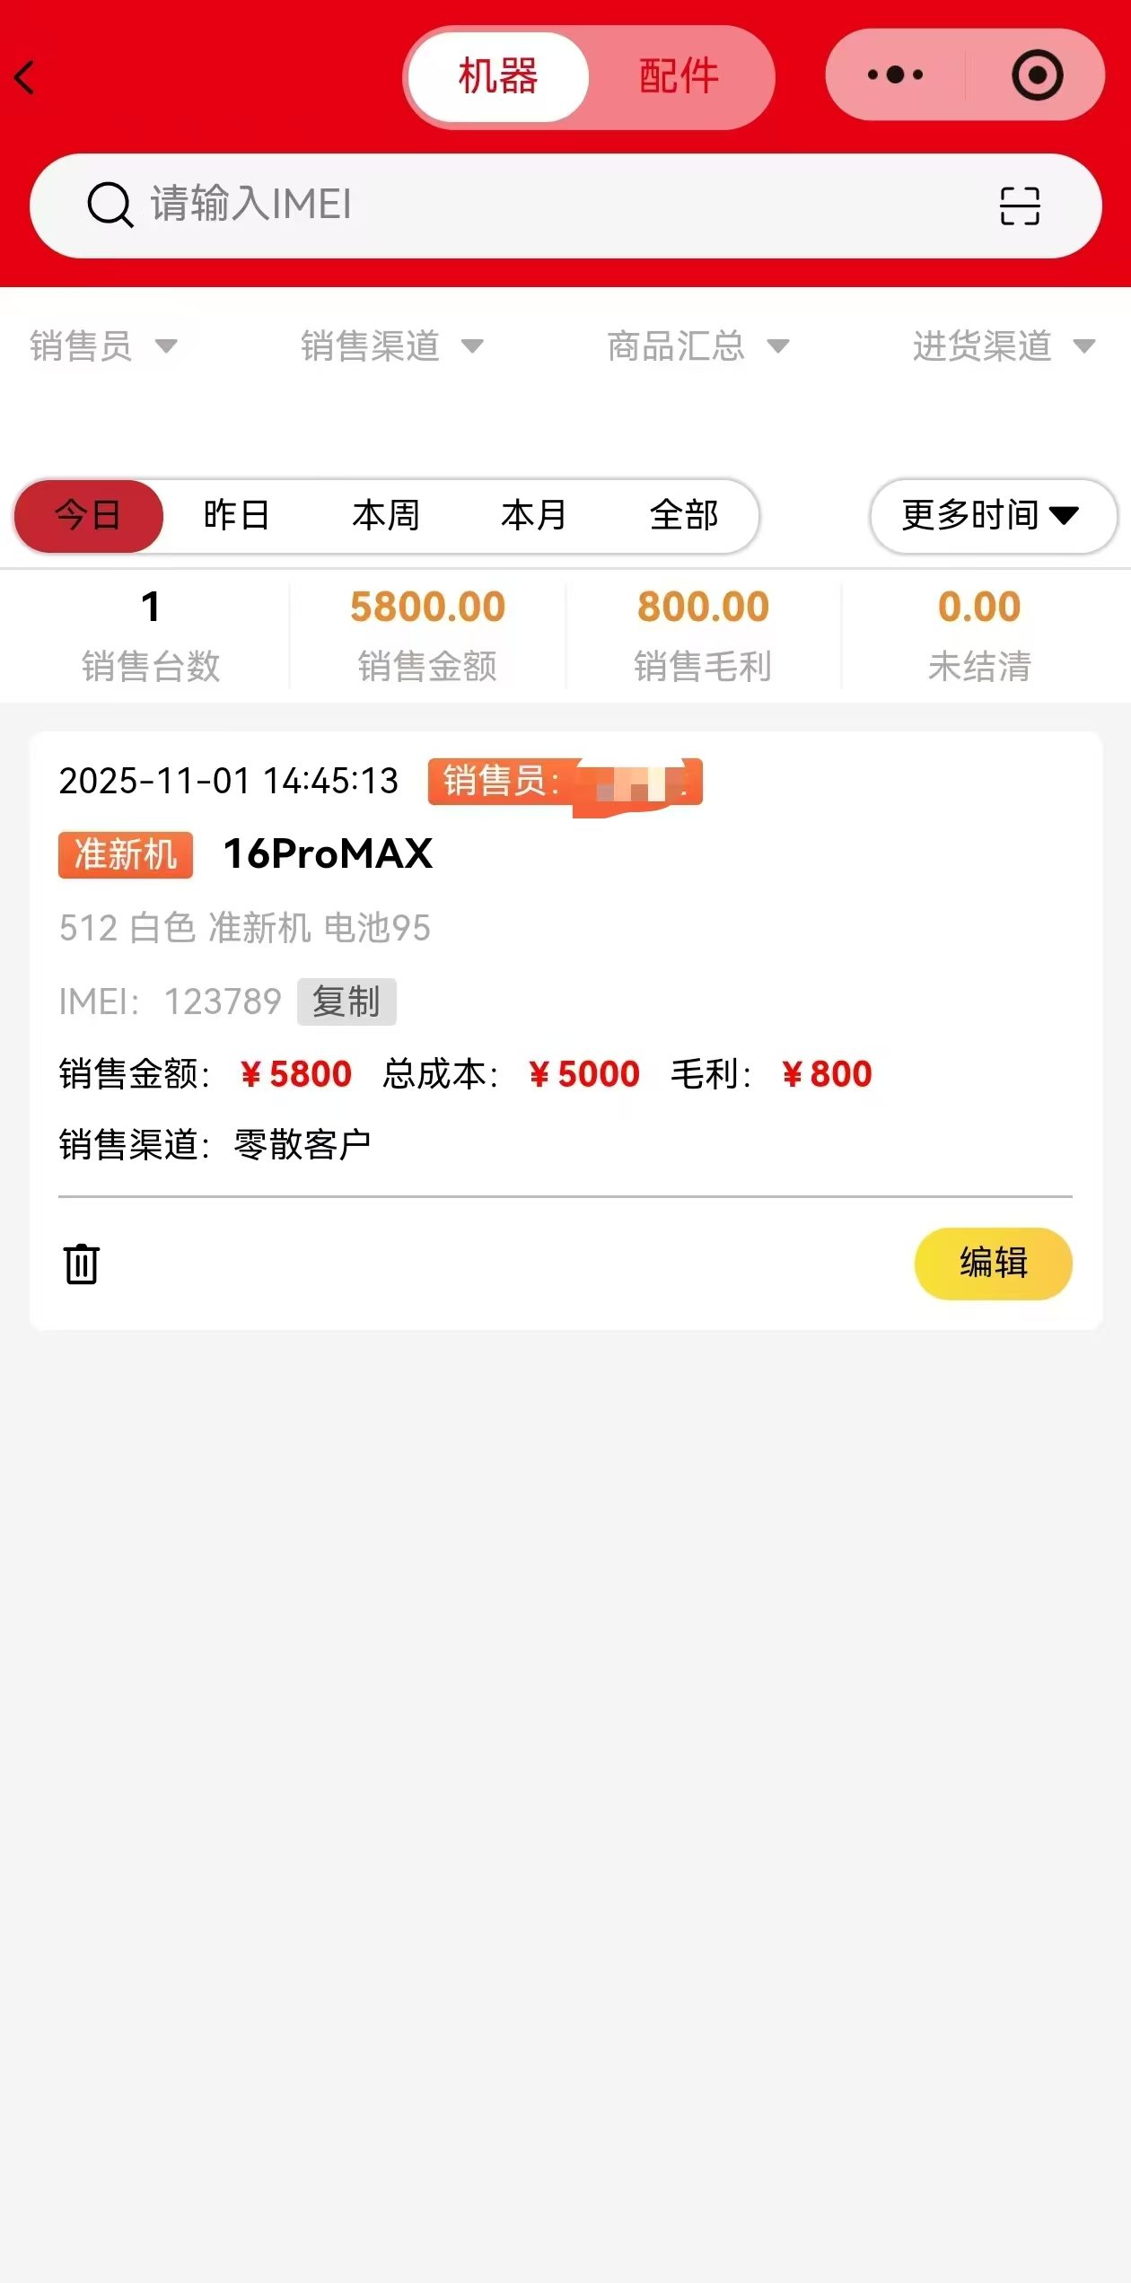
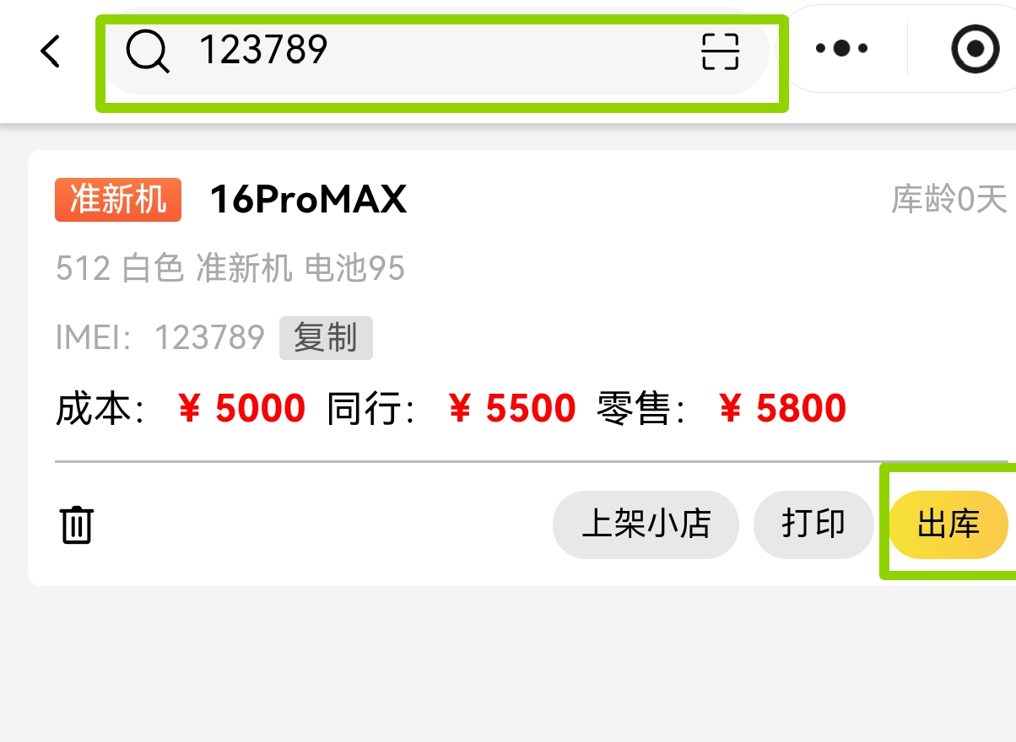
第十二步：销售开单使用
销售开单页面，手动输入IMEI或者关键字找到订单，进行出库
出库完成后在财务数据能看见相对应的金额明细。二手销售汇总可查看出库信息，当日24点之前可进行删除，如果删除订单相对于的财务数据也会进行删除
可在库存页面点击出库，填好出库信息提交即可

